Slide 1
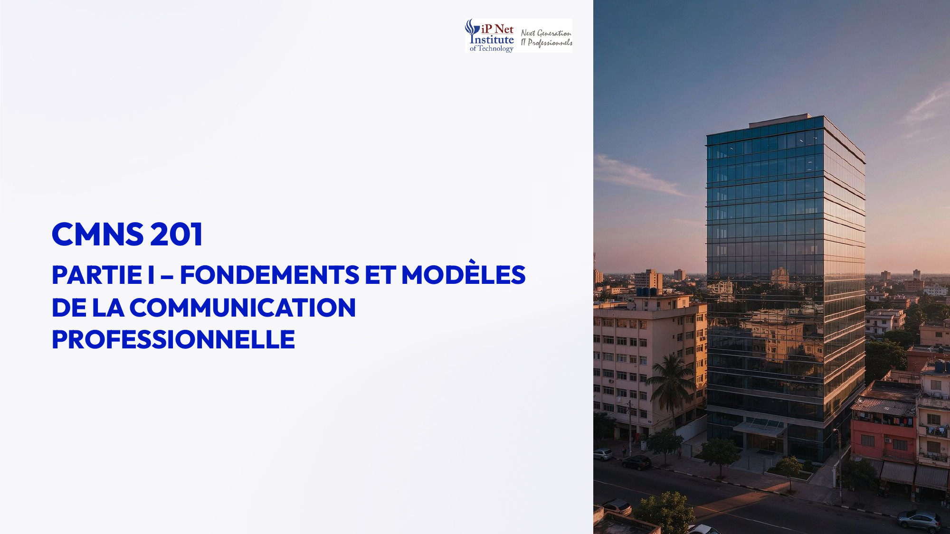
Notes:
Bonjour à toutes et à tous, et bienvenue dans le cours CMNS deux cent un, consacré à la communication professionnelle. Nous ouvrons aujourd'hui la première partie du cours, intitulée fondements et modèles de la communication professionnelle. Communiquer, nous le faisons tous les jours. Mais communiquer dans une organisation, avec des objectifs, des publics variés et des enjeux de performance, c'est un véritable savoir-faire. C'est ce savoir-faire que nous allons construire ensemble, séance après séance, avec de nombreux exemples tirés du contexte togolais.

Slide 2
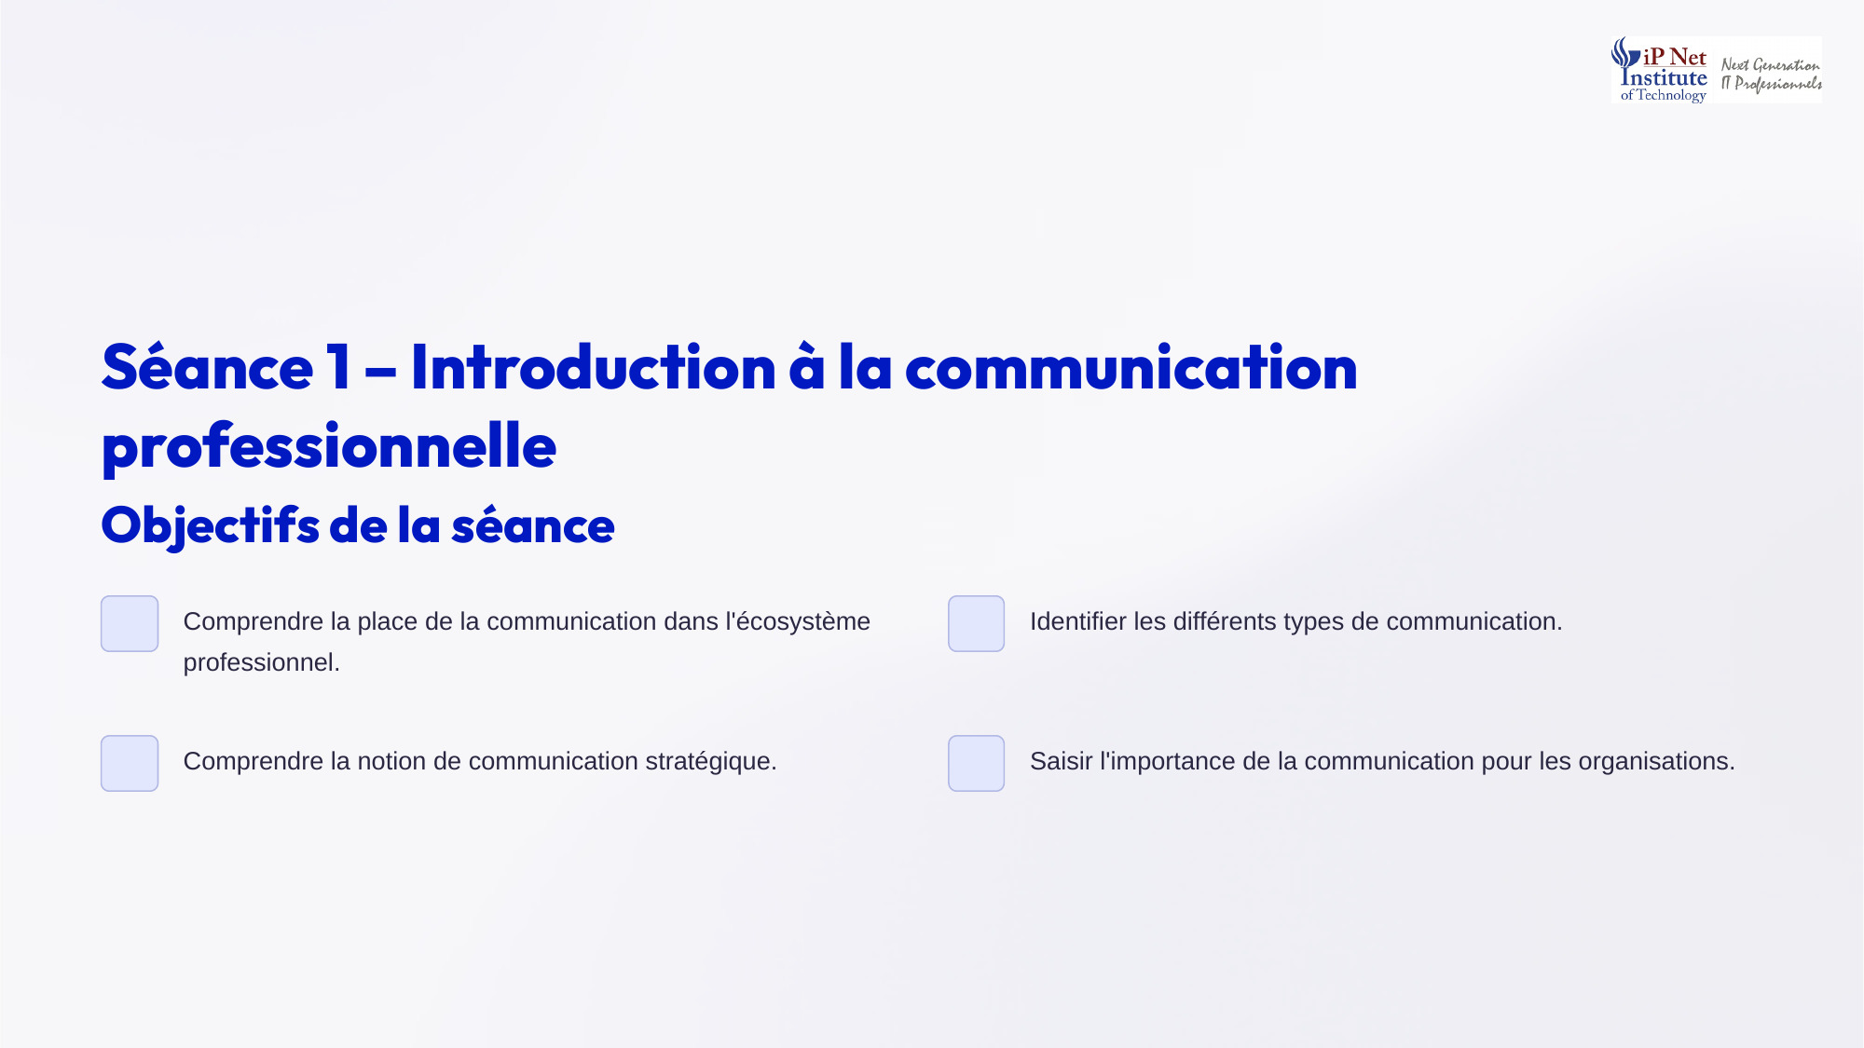
Notes:
Cette première séance est une introduction à la communication professionnelle. Elle poursuit quatre objectifs. D'abord, comprendre la place de la communication dans l'écosystème professionnel. Ensuite, identifier les différents types de communication, interne, externe, formelle, informelle, et bien d'autres. Puis, comprendre la notion de communication stratégique. Et enfin, saisir l'importance de la communication pour la performance des organisations. Ces quatre objectifs correspondent aux quatre chapitres de la séance, que nous allons parcourir dans l'ordre. Commençons sans attendre par le premier chapitre.

Slide 3
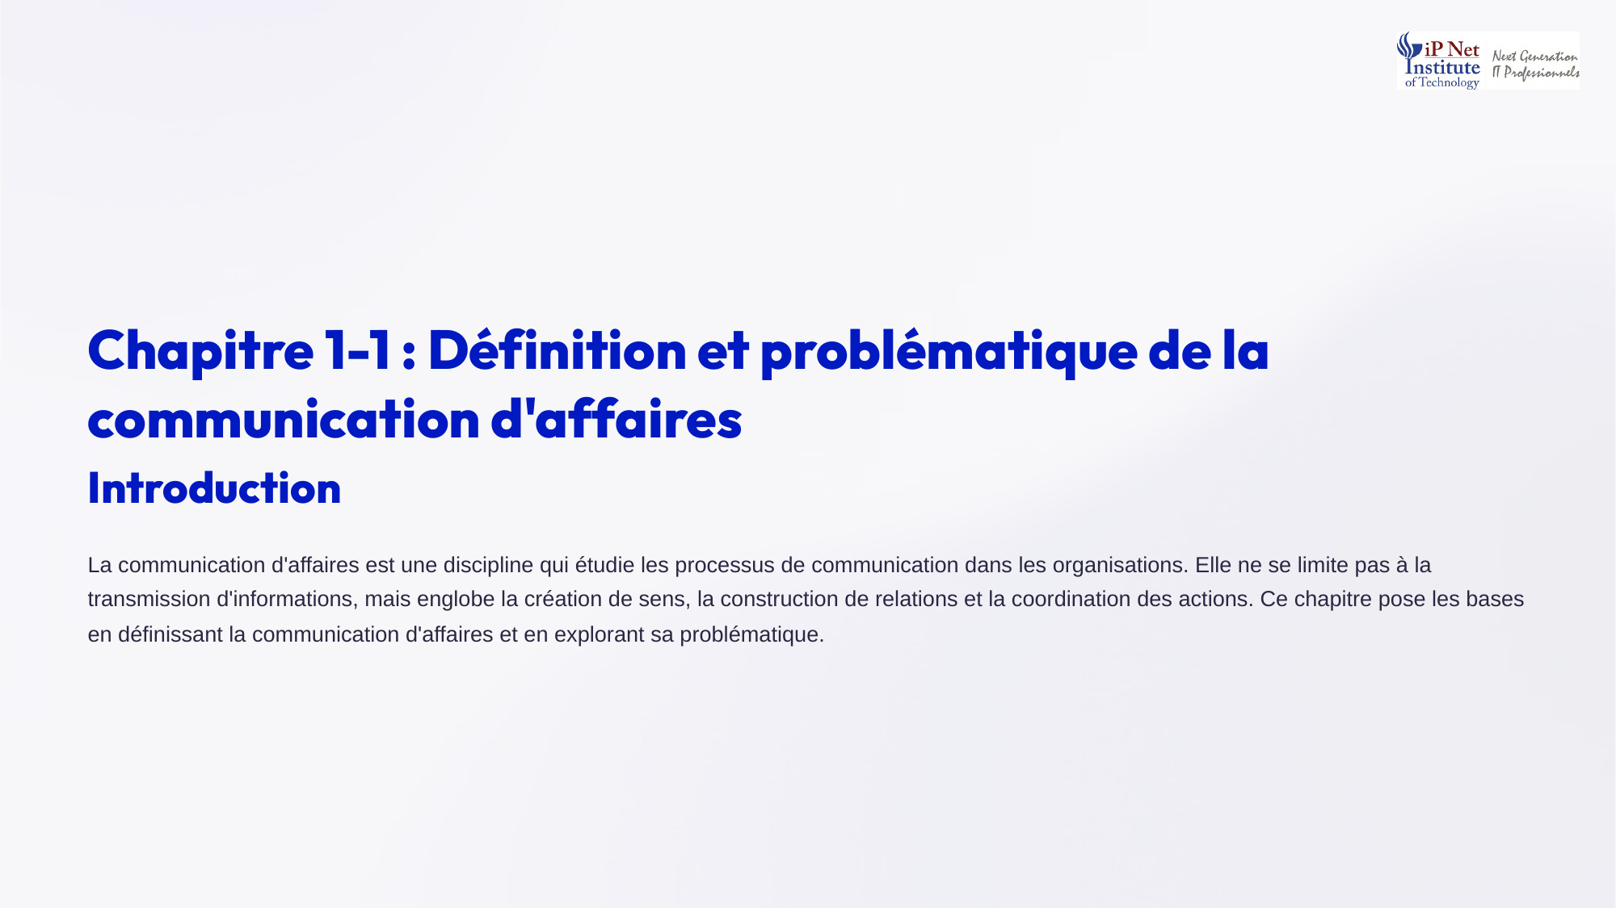
Notes:
Le premier chapitre porte sur la définition et la problématique de la communication d'affaires. La communication d'affaires est une discipline qui étudie les processus de communication dans les organisations. Mais attention, elle ne se limite pas à la transmission d'informations. Elle englobe aussi la création de sens, la construction de relations, et la coordination des actions entre les personnes. Ce chapitre pose donc les bases du cours, en définissant précisément la communication d'affaires, puis en explorant les défis auxquels elle est confrontée.

Slide 4
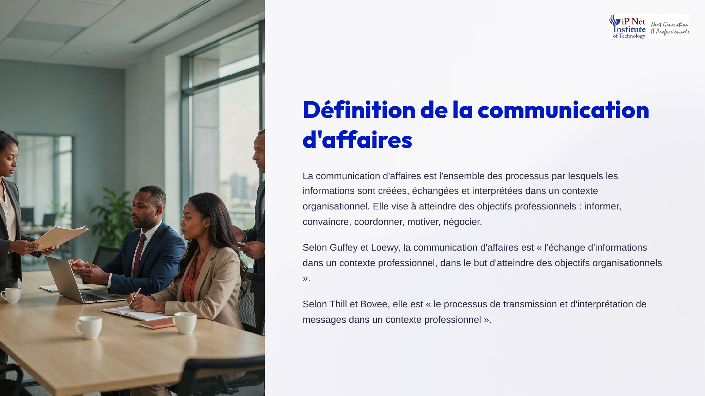
Notes:
Commençons par la définition. La communication d'affaires est l'ensemble des processus par lesquels les informations sont créées, échangées et interprétées dans un contexte organisationnel. Elle vise des objectifs professionnels, informer, convaincre, coordonner, motiver ou négocier. Pour Guffey et Loewy, c'est l'échange d'informations dans un contexte professionnel, dans le but d'atteindre des objectifs organisationnels. Pour Thill et Bovee, c'est le processus de transmission et d'interprétation de messages dans un contexte professionnel. Retenez le point commun, un échange orienté vers des objectifs.

Slide 5
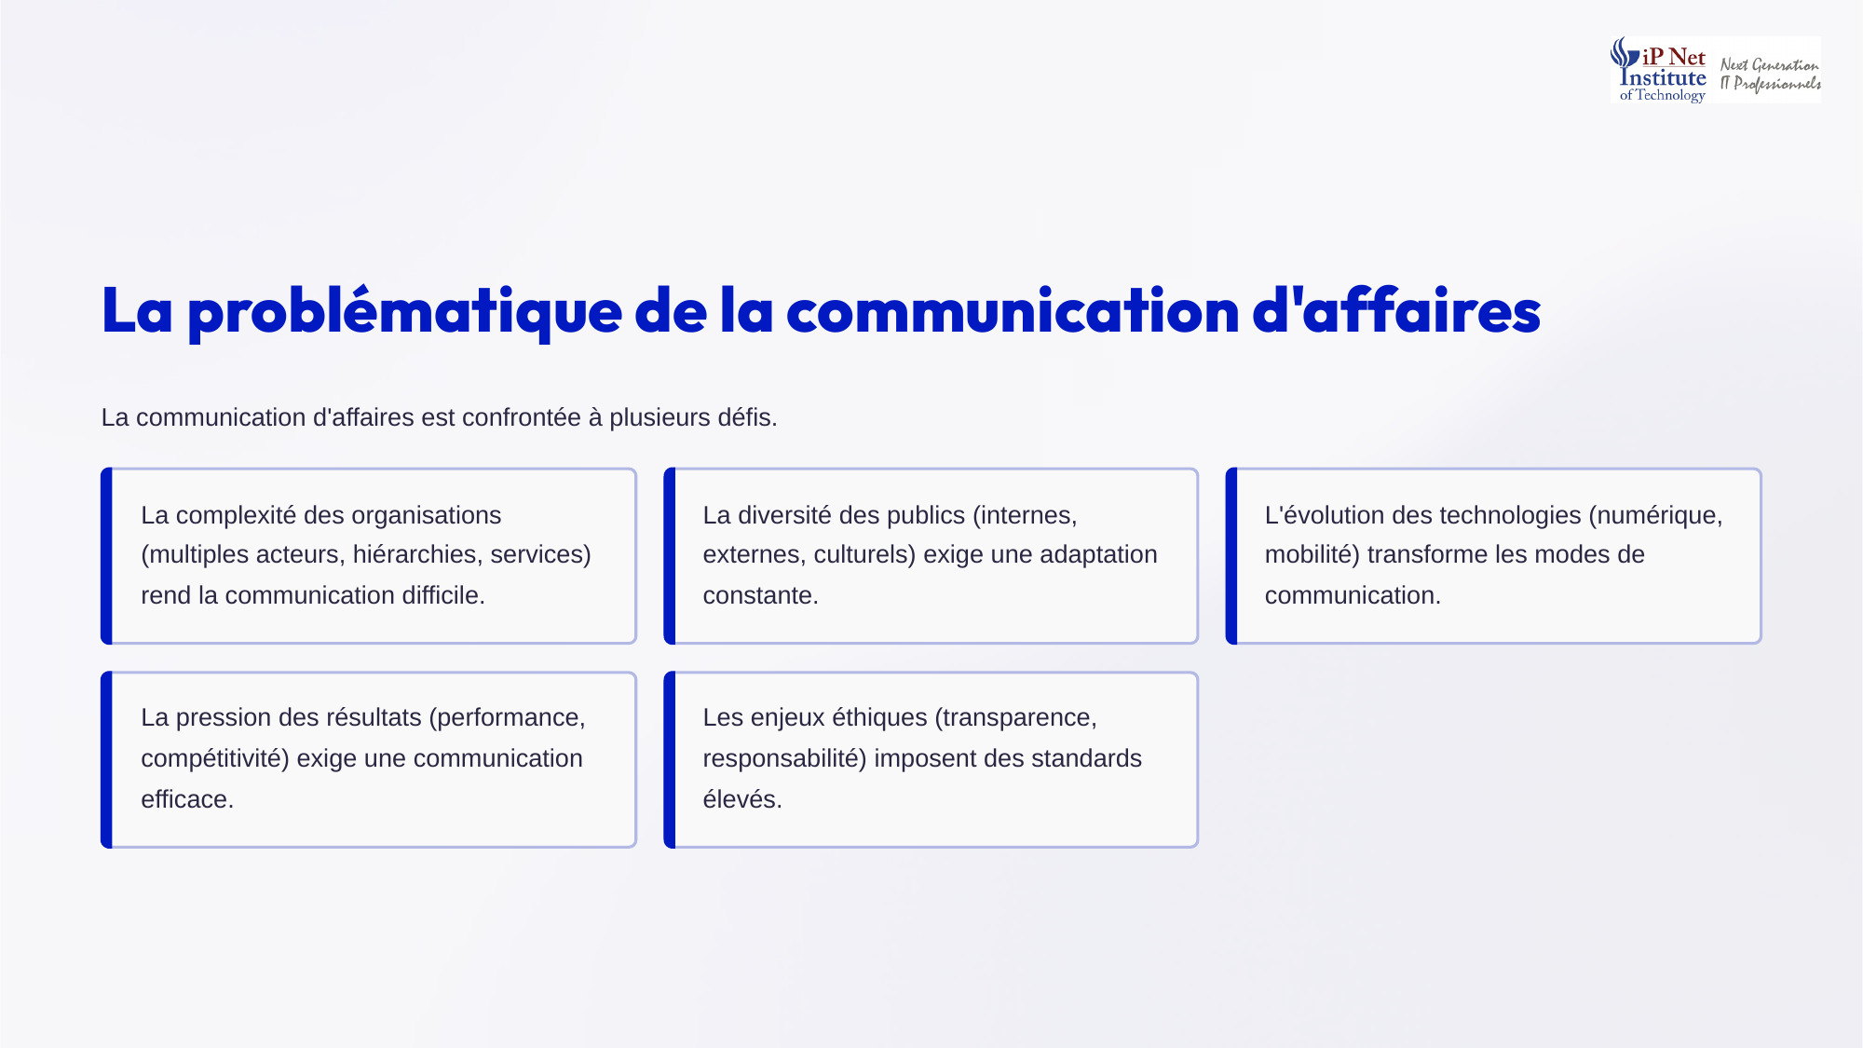
Notes:
La communication d'affaires fait face à cinq grands défis. La complexité des organisations, avec leurs multiples acteurs, leurs hiérarchies et leurs services, rend la communication difficile. La diversité des publics, internes, externes ou issus de cultures différentes, exige une adaptation constante. L'évolution des technologies, numériques et mobiles, transforme les modes de communication. La pression des résultats exige une communication efficace. Et enfin, les enjeux éthiques, comme la transparence et la responsabilité, imposent des standards élevés à toute communication professionnelle. Gardez-les en tête.

Slide 6
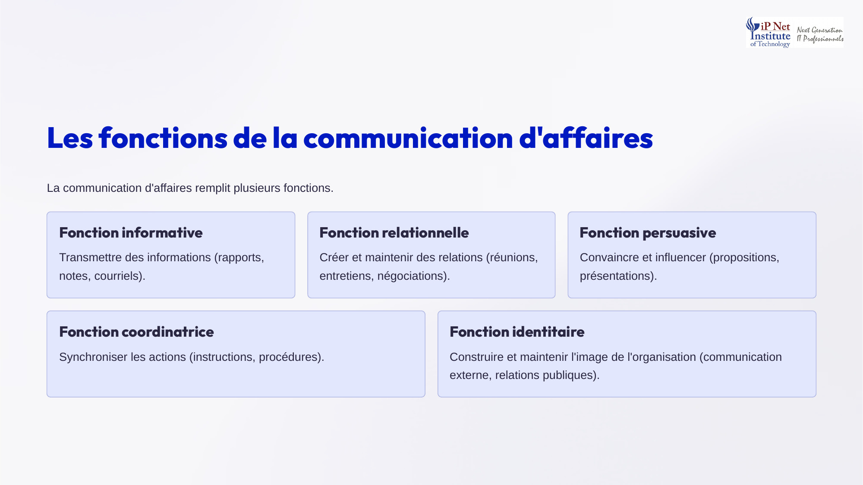
Notes:
La communication d'affaires remplit cinq fonctions. La fonction informative transmet des informations, à travers des rapports, des notes ou des courriels. La fonction relationnelle crée et entretient des relations, lors de réunions, d'entretiens ou de négociations. La fonction persuasive cherche à convaincre et à influencer, par des propositions ou des présentations. La fonction coordinatrice synchronise les actions, grâce aux instructions et aux procédures. Enfin, la fonction identitaire construit et protège l'image de l'organisation, par la communication externe et les relations publiques.

Slide 7
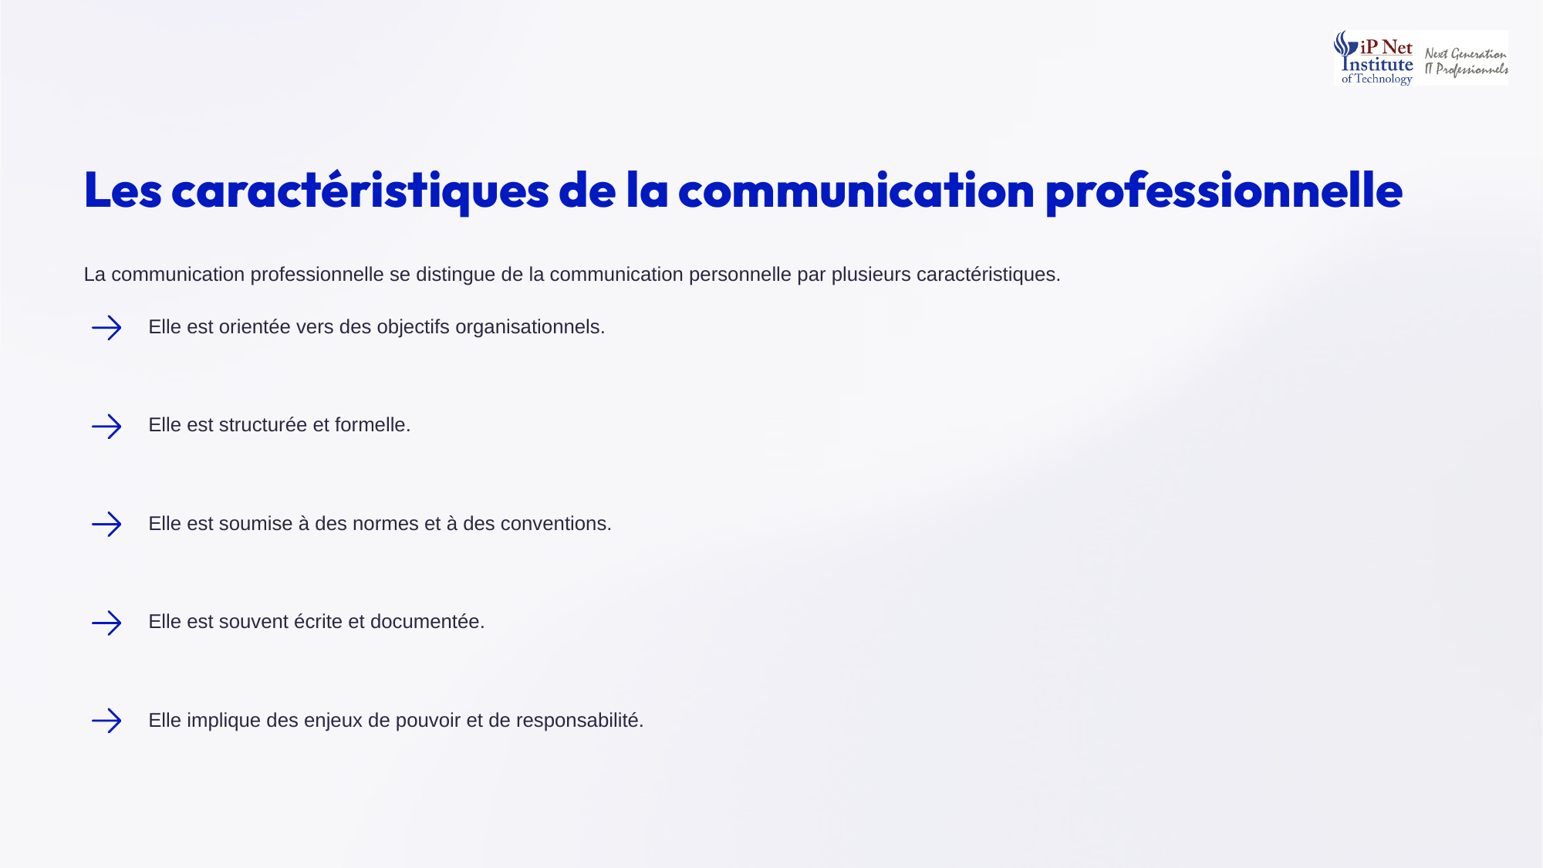
Notes:
Qu'est-ce qui distingue la communication professionnelle de la communication personnelle ? Cinq caractéristiques. Elle est orientée vers des objectifs organisationnels, et non vers le simple plaisir d'échanger. Elle est structurée et formelle. Elle est soumise à des normes et à des conventions, par exemple la façon de rédiger un courriel ou un rapport. Elle est souvent écrite et documentée, ce qui laisse une trace. Et elle implique des enjeux de pouvoir et de responsabilité, car un message engage son auteur et parfois toute l'organisation.

Slide 8
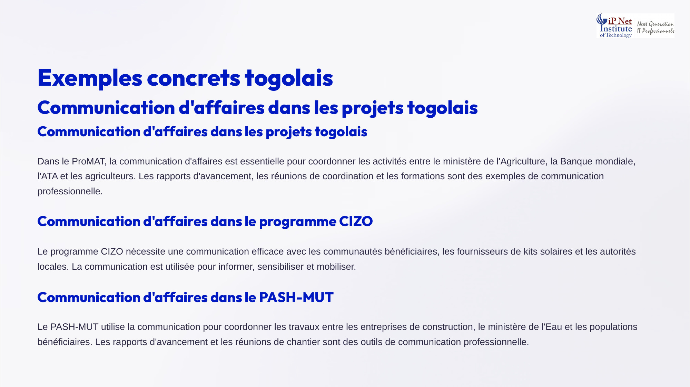
Notes:
Voyons des exemples concrets au Togo. Dans le ProMAT, la communication d'affaires coordonne les activités entre le ministère de l'Agriculture, la Banque mondiale, l'ATA et les agriculteurs, grâce aux rapports d'avancement, aux réunions de coordination et aux formations. Le programme CIZO communique avec les communautés bénéficiaires, les fournisseurs de kits solaires et les autorités locales, pour informer, sensibiliser et mobiliser. Enfin, le PASH-MUT coordonne entreprises de construction, ministère de l'Eau et populations, grâce aux rapports d'avancement et aux réunions de chantier.

Slide 9
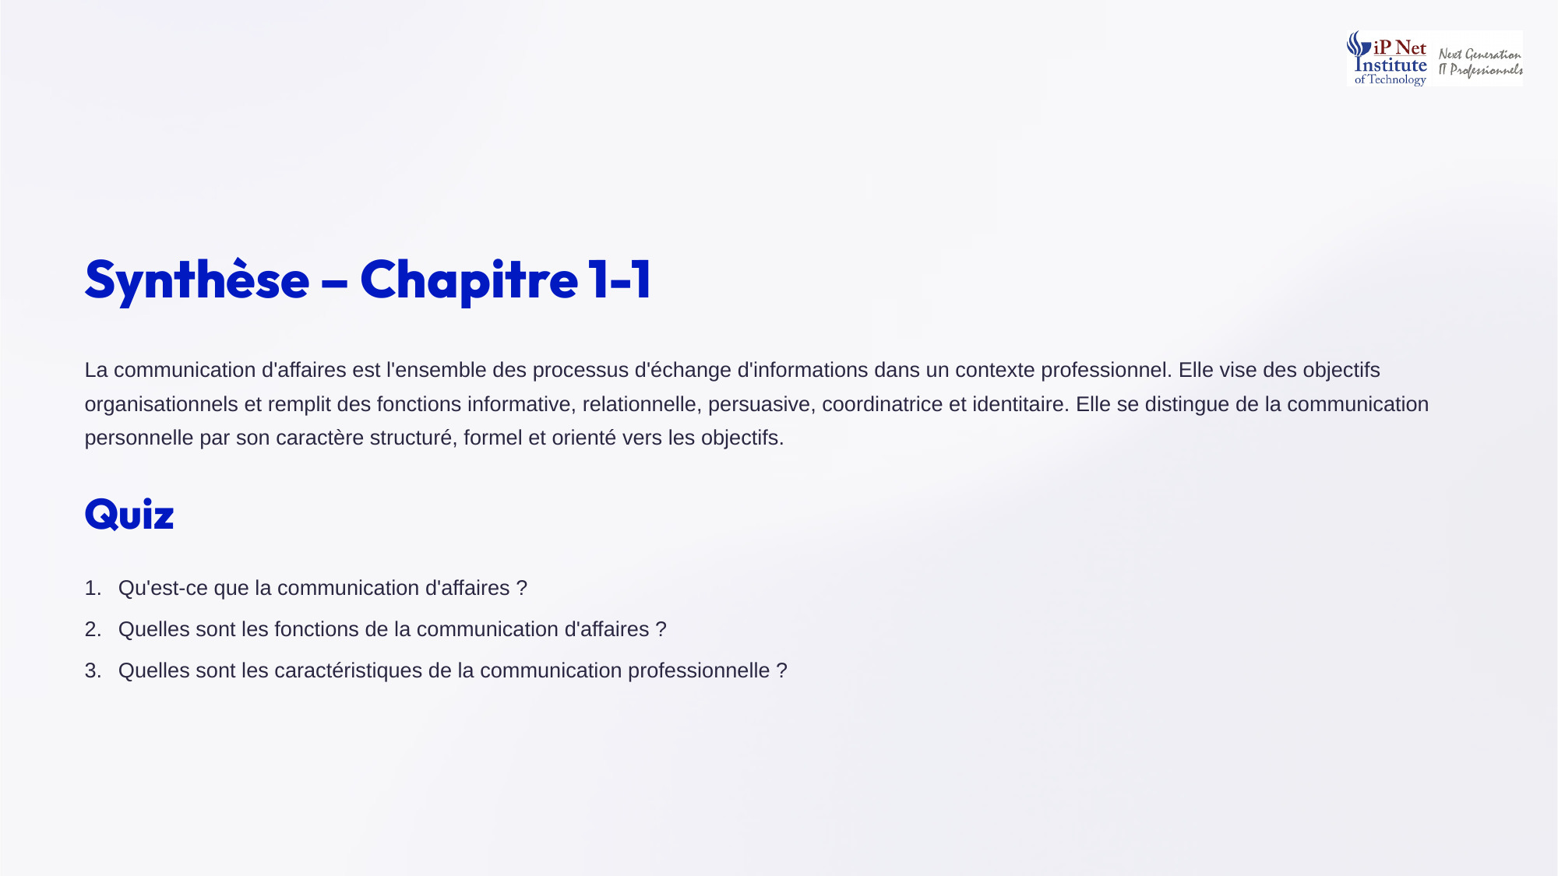
Notes:
Faisons la synthèse du chapitre, avec les réponses au quiz. Qu'est-ce que la communication d'affaires ? C'est l'ensemble des processus d'échange d'informations dans un contexte professionnel, orientés vers des objectifs organisationnels. Quelles sont ses fonctions ? Elles sont cinq, informative, relationnelle, persuasive, coordinatrice et identitaire. Et quelles sont les caractéristiques de la communication professionnelle ? Elle est orientée vers des objectifs, structurée et formelle, soumise à des normes, souvent écrite, et porteuse d'enjeux de pouvoir et de responsabilité. Bravo si vous aviez tout juste.

Slide 10
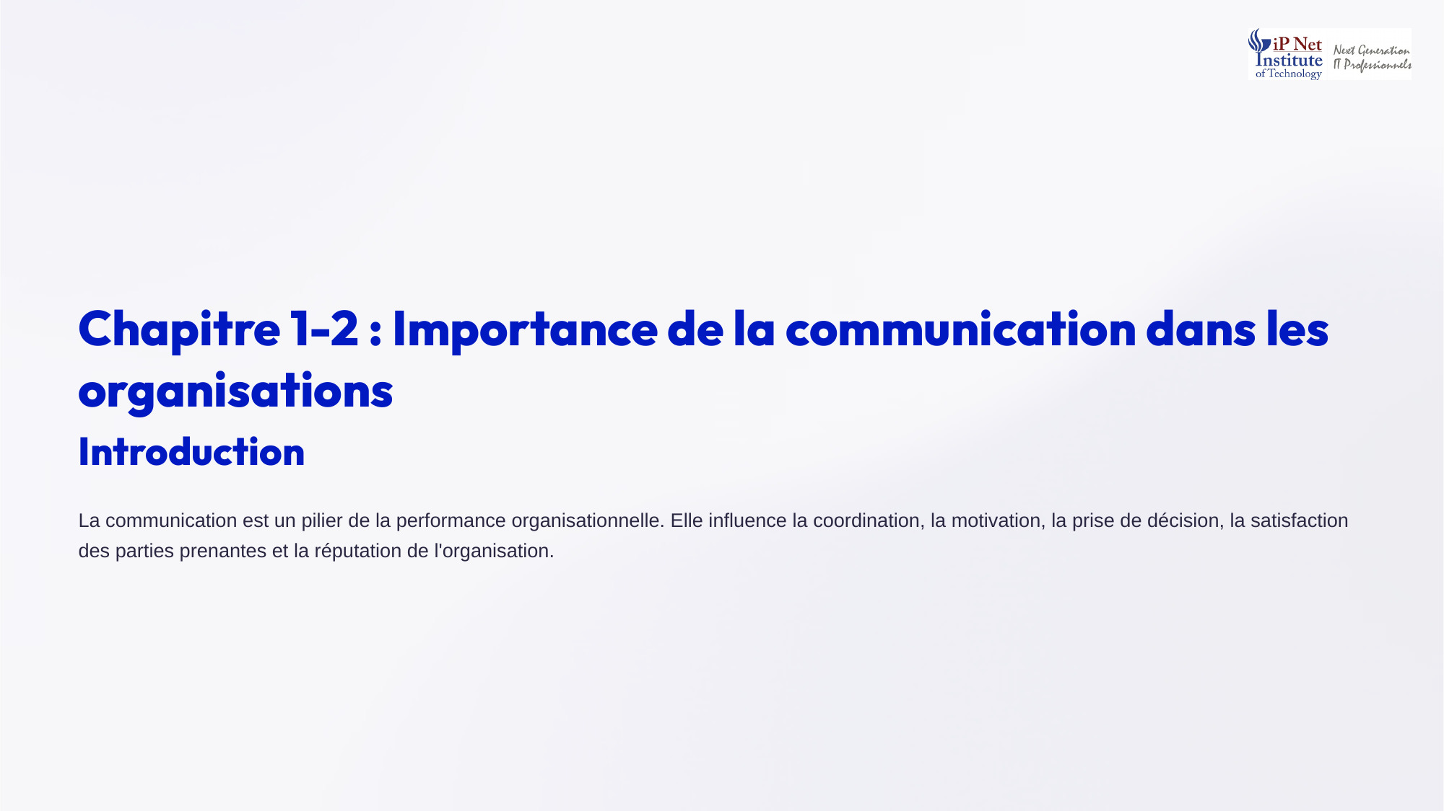
Notes:
Passons au deuxième chapitre, consacré à l'importance de la communication dans les organisations. La communication est un véritable pilier de la performance organisationnelle. Elle influence cinq dimensions essentielles. La coordination entre les services et les équipes. La motivation des collaborateurs. La prise de décision, à tous les niveaux. La satisfaction des parties prenantes, clients, partenaires ou bailleurs. Et enfin la réputation de l'organisation. Nous allons examiner chacune de ces dimensions, puis mesurer l'impact global de la communication sur la performance.

Slide 11
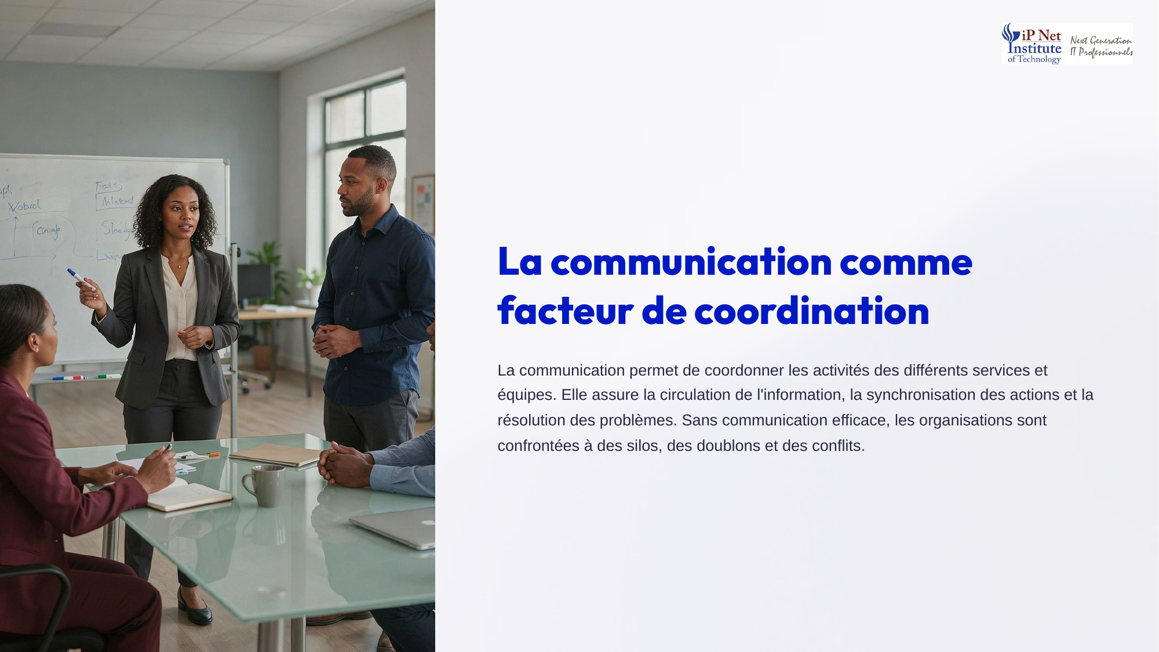
Notes:
Première dimension, la communication comme facteur de coordination. Elle permet de coordonner les activités des différents services et équipes. Concrètement, elle assure la circulation de l'information, la synchronisation des actions, et la résolution des problèmes. Sans communication efficace, les organisations tombent dans trois travers bien connus. Les silos, où chaque service travaille isolé. Les doublons, où deux équipes font le même travail sans le savoir. Et les conflits, nés de malentendus ou d'informations contradictoires. La coordination passe donc d'abord par la communication.

Slide 12
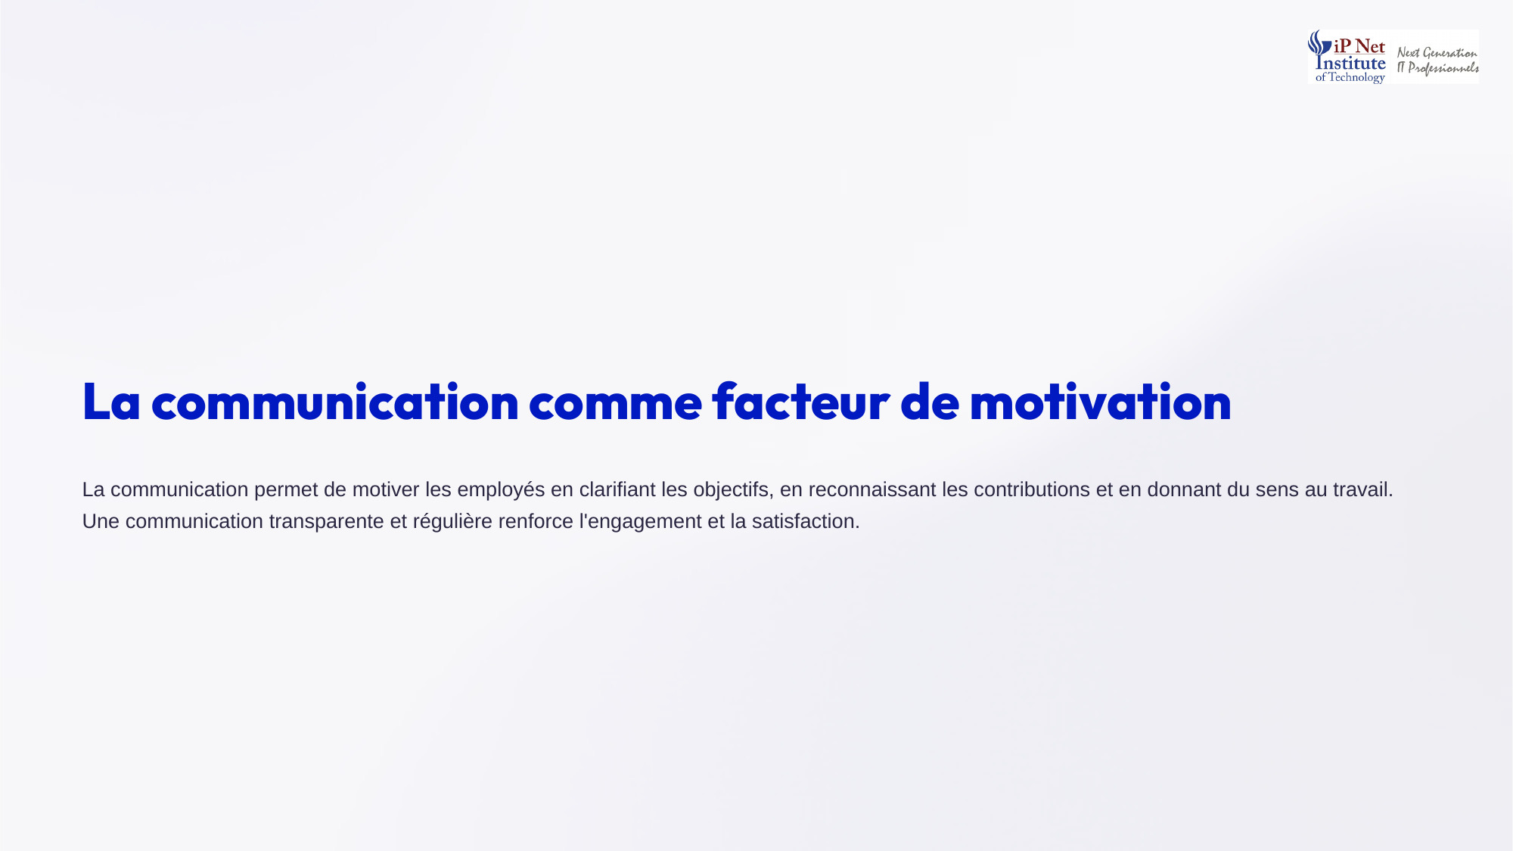
Notes:
Deuxième dimension, la communication comme facteur de motivation. Elle permet de motiver les employés de trois façons. En clarifiant les objectifs, car on s'engage davantage quand on sait où l'on va. En reconnaissant les contributions, car un simple merci public peut avoir un effet considérable. Et en donnant du sens au travail, en expliquant à quoi sert chaque tâche. Une communication transparente et régulière renforce ainsi l'engagement et la satisfaction des collaborateurs. À l'inverse, le silence de la direction alimente souvent l'inquiétude et la démotivation.

Slide 13
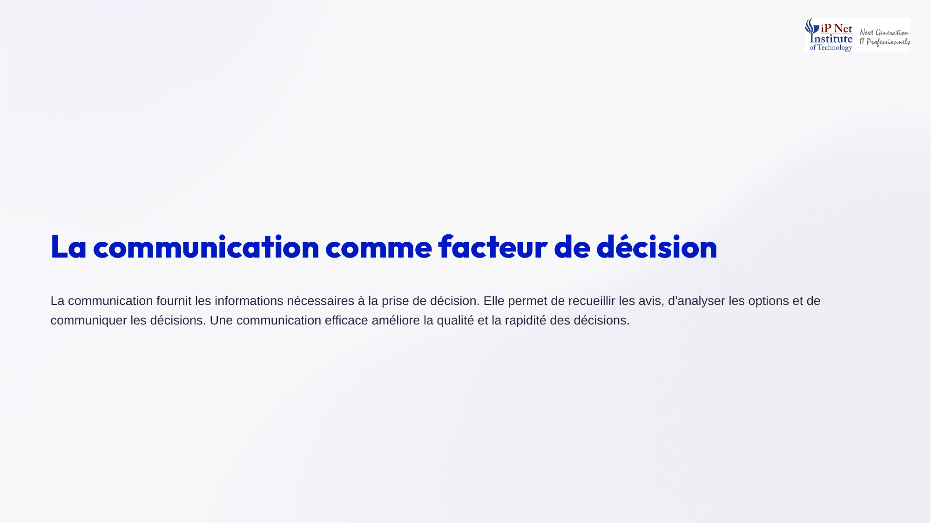
Notes:
Troisième dimension, la communication comme facteur de décision. Elle fournit les informations nécessaires pour décider. Elle intervient à trois moments. Avant la décision, pour recueillir les avis des personnes concernées. Pendant la décision, pour analyser les différentes options. Et après la décision, pour la communiquer clairement à ceux qui doivent l'appliquer. Une communication efficace améliore à la fois la qualité et la rapidité des décisions. Une bonne décision mal communiquée peut d'ailleurs échouer aussi sûrement qu'une mauvaise décision. Pensez-y toujours.

Slide 14
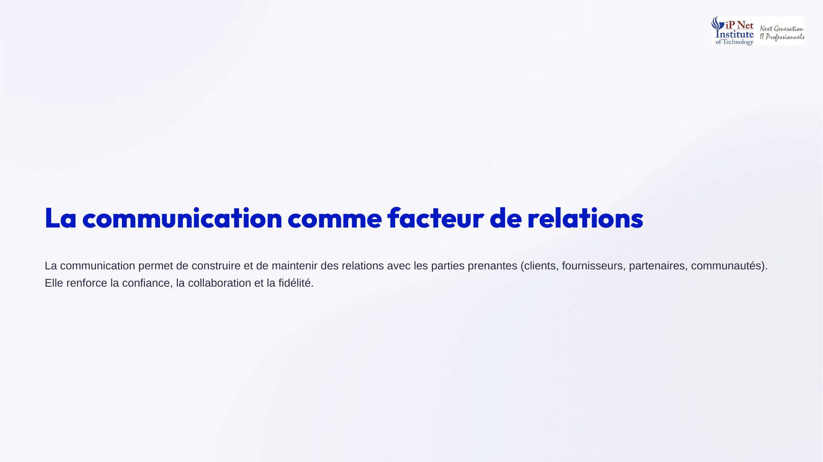
Notes:
Quatrième dimension, la communication comme facteur de relations. Elle permet de construire, puis d'entretenir des relations durables avec toutes les parties prenantes, les clients, les fournisseurs, les partenaires et les communautés. Une communication régulière, honnête et attentive renforce trois éléments précieux. La confiance, qui facilite tous les échanges. La collaboration, qui permet de réussir ensemble. Et la fidélité, qui assure la pérennité des relations. Dans un projet de développement, par exemple, la confiance des communautés bénéficiaires conditionne souvent le succès.

Slide 15
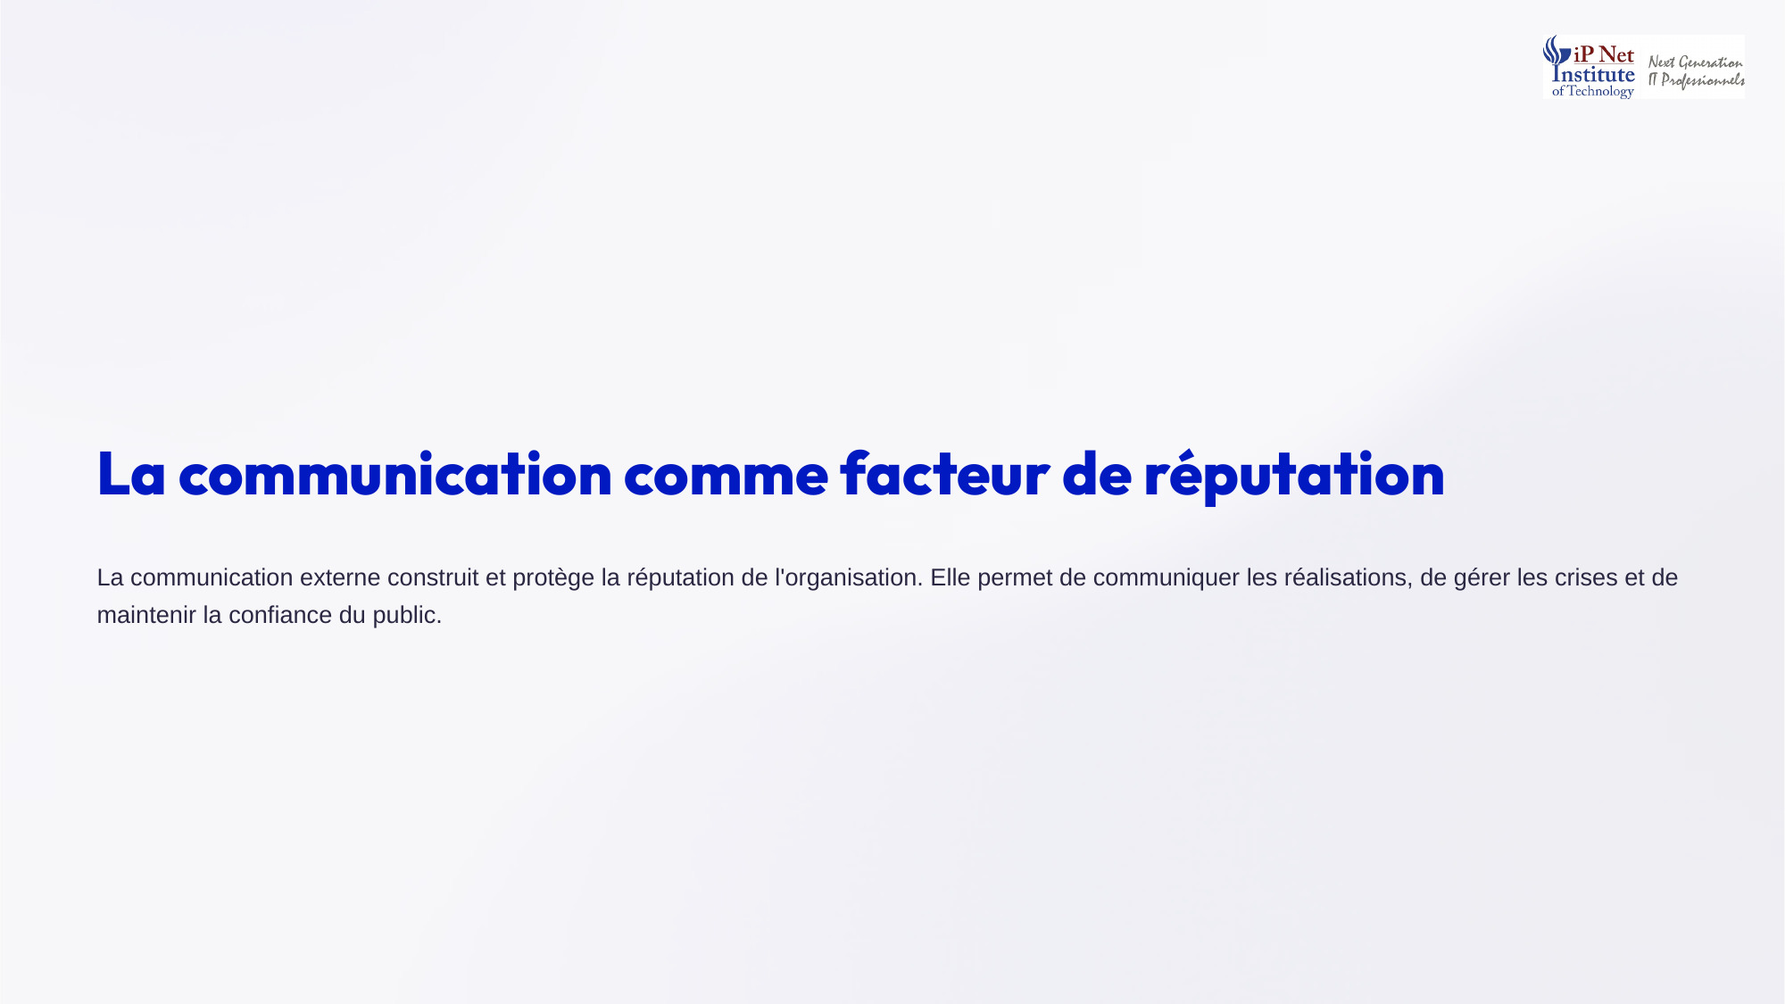
Notes:
Cinquième dimension, la communication comme facteur de réputation. La communication externe construit et protège la réputation de l'organisation. Elle sert à faire connaître les réalisations, par exemple les résultats d'un projet ou une innovation. Elle sert aussi à gérer les crises, lorsqu'un incident survient et que l'organisation doit s'expliquer rapidement. Et elle permet de maintenir la confiance du public dans la durée. La réputation se construit lentement, mais elle peut se perdre très vite, d'où l'importance d'une communication maîtrisée. Soignez-la.

Slide 16

Notes:
Quel est l'impact global de la communication sur la performance ? Une communication efficace est associée à une meilleure performance organisationnelle. On observe une productivité accrue, une meilleure qualité, une plus grande satisfaction des clients, un engagement plus fort des employés, et une meilleure résilience face aux crises. À l'inverse, une communication déficiente entraîne des coûts cachés. Des erreurs, des retards, des conflits, de la démotivation, et une perte de réputation. Ces coûts sont rarement visibles dans les comptes, mais ils pèsent lourdement.

Slide 17
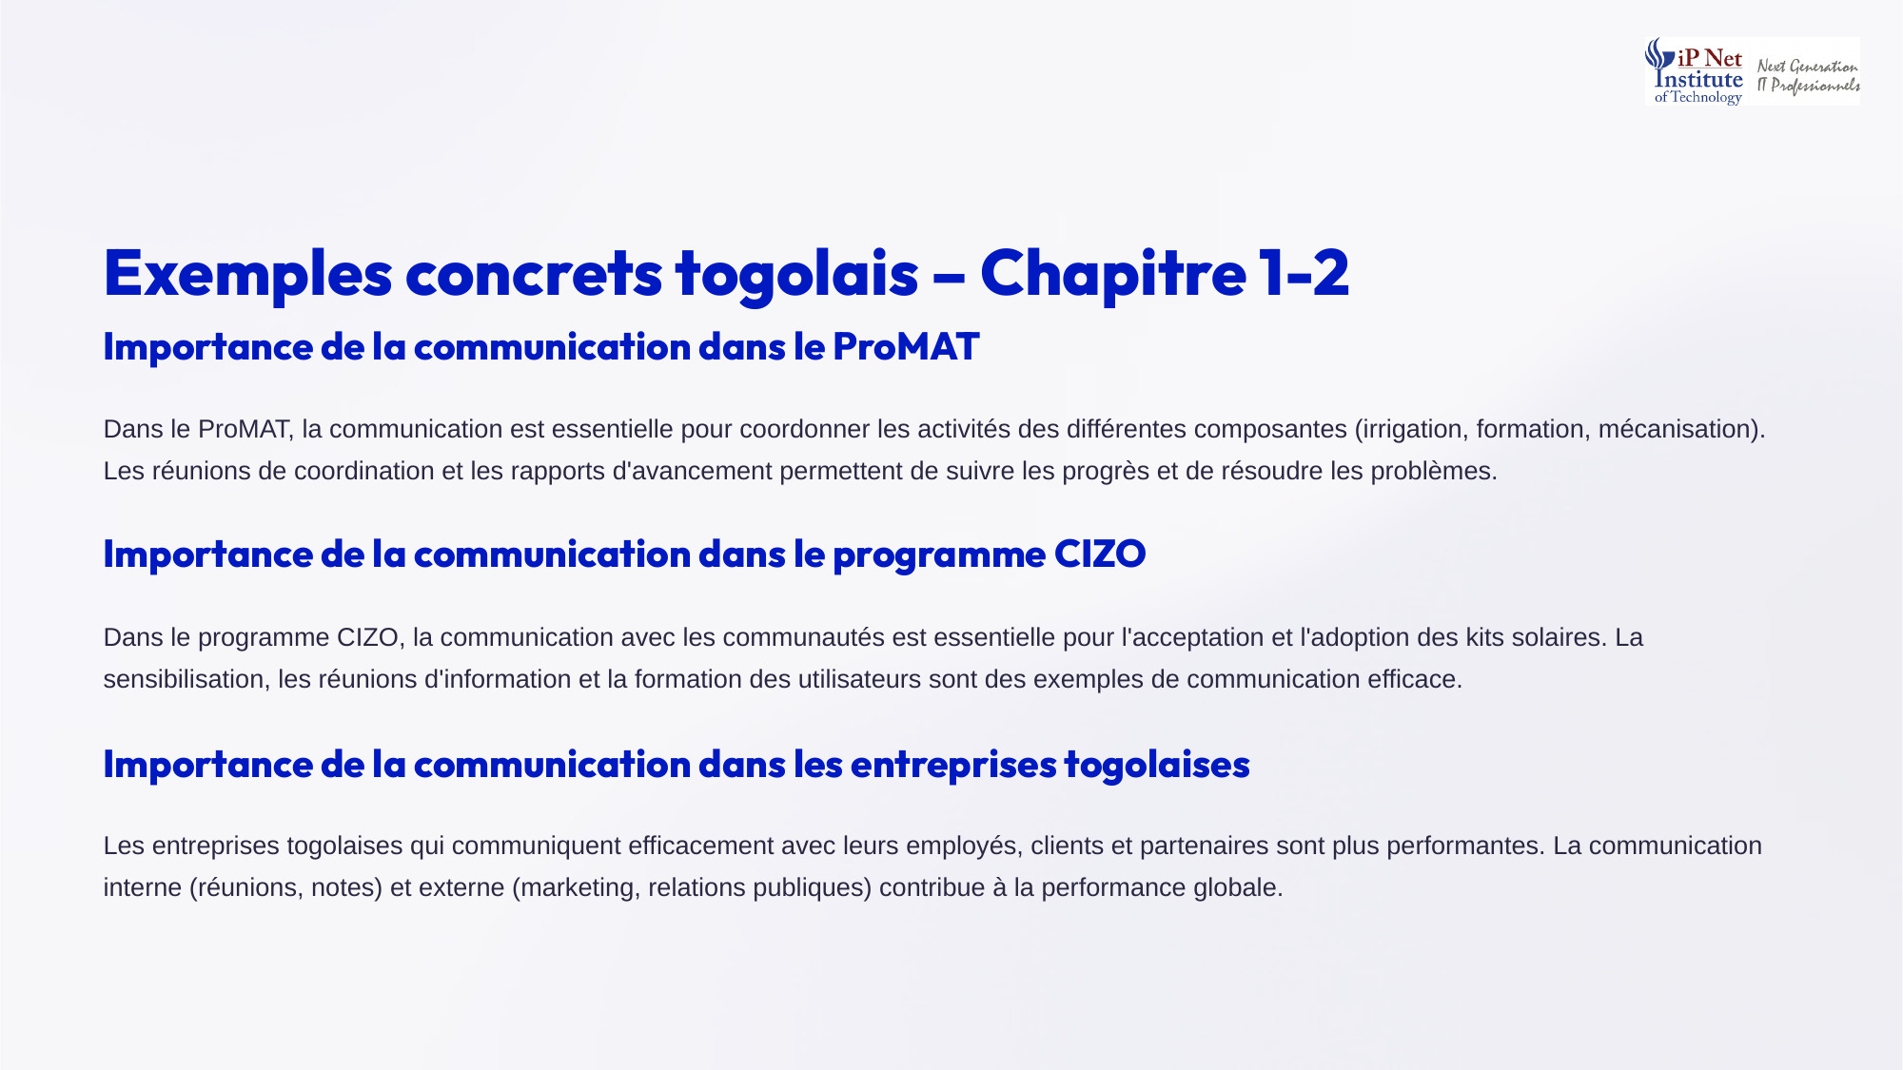
Notes:
Voyons des exemples togolais pour ce chapitre. Dans le ProMAT, la communication coordonne les différentes composantes du projet, l'irrigation, la formation et la mécanisation. Les réunions de coordination et les rapports d'avancement permettent de suivre les progrès et de résoudre les problèmes. Dans le programme CIZO, la communication avec les communautés est essentielle pour l'acceptation des kits solaires, grâce à la sensibilisation, aux réunions d'information et à la formation des utilisateurs. Enfin, les entreprises togolaises qui communiquent bien sont plus performantes.

Slide 18
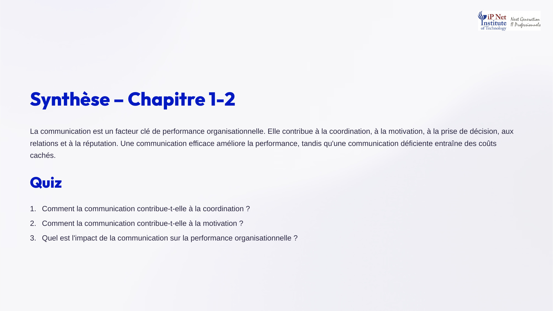
Notes:
Synthèse du chapitre deux, avec le quiz. Comment la communication contribue-t-elle à la coordination ? En faisant circuler l'information, en synchronisant les actions, et en évitant les silos, les doublons et les conflits. Comment contribue-t-elle à la motivation ? En clarifiant les objectifs, en reconnaissant les contributions et en donnant du sens au travail. Et quel est son impact sur la performance ? Une communication efficace améliore la productivité, la qualité et l'engagement, tandis qu'une communication déficiente génère des coûts cachés importants.

Slide 19
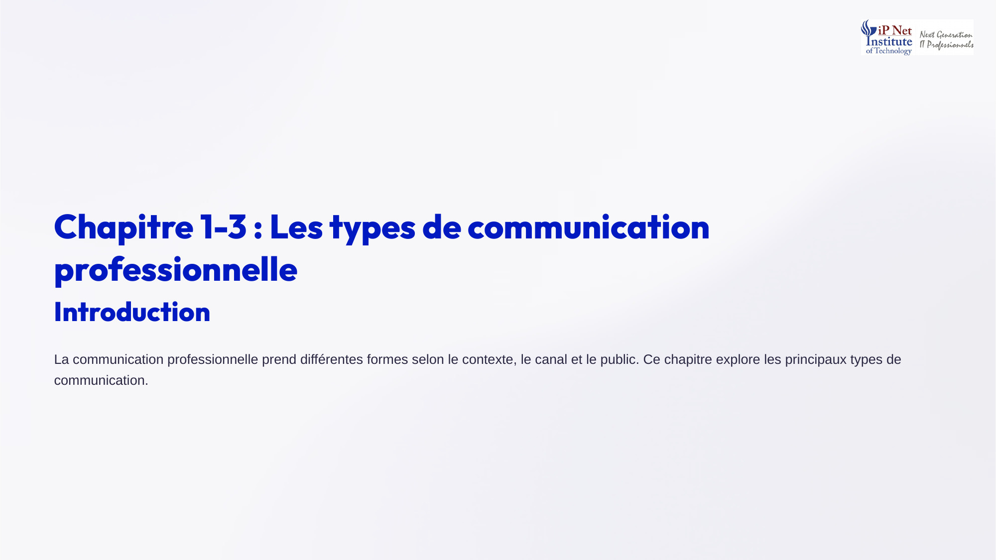
Notes:
Abordons le troisième chapitre, consacré aux types de communication professionnelle. La communication professionnelle prend des formes très différentes, selon le contexte, le canal utilisé et le public visé. Nous allons explorer cinq grandes distinctions. La communication interne et externe. La communication formelle et informelle. La communication verbale et non verbale. La communication écrite et orale. Et enfin la communication numérique. Ces distinctions ne s'excluent pas, un même message peut être à la fois interne, formel, écrit et numérique, comme une note de service par courriel.

Slide 20
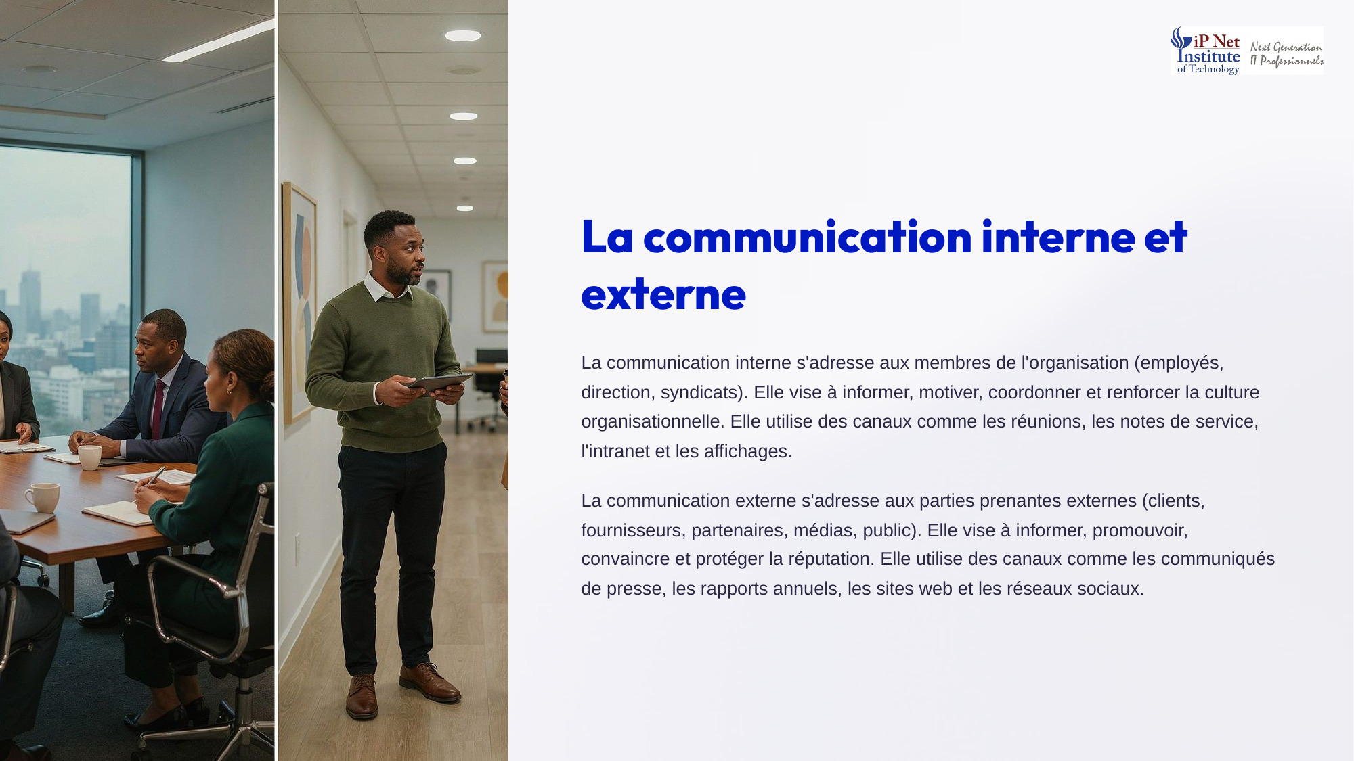
Notes:
Première distinction, interne ou externe. La communication interne s'adresse aux membres de l'organisation, employés, direction ou syndicats. Elle vise à informer, motiver, coordonner, et renforcer la culture de l'organisation. Elle utilise les réunions, les notes de service, l'intranet et l'affichage. La communication externe s'adresse aux parties prenantes extérieures, clients, fournisseurs, partenaires, médias ou grand public. Elle vise à informer, promouvoir, convaincre et protéger la réputation, à travers les communiqués de presse, les rapports annuels, les sites web et les réseaux sociaux.

Slide 21
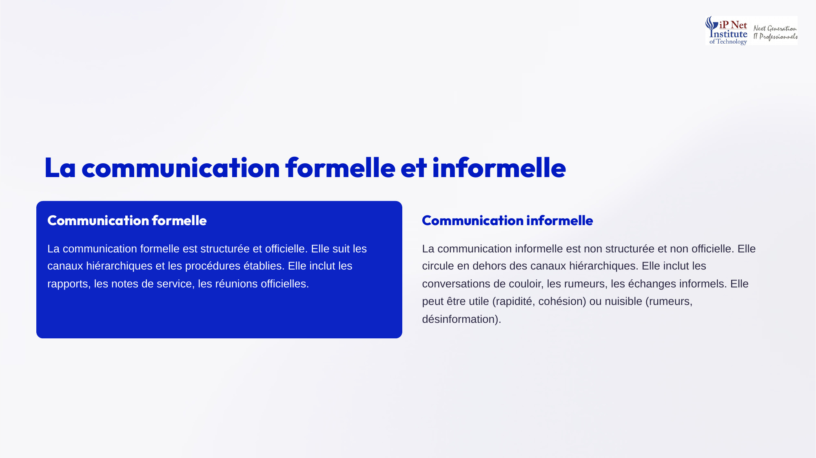
Notes:
Deuxième distinction, formelle ou informelle. La communication formelle est structurée et officielle. Elle suit les canaux hiérarchiques et les procédures établies, avec les rapports, les notes de service ou les réunions officielles. La communication informelle, elle, est non structurée et non officielle. Elle circule en dehors des canaux hiérarchiques, à travers les conversations de couloir, les échanges spontanés, ou les rumeurs. Elle peut être utile, car elle est rapide et renforce la cohésion. Mais elle peut aussi être nuisible, lorsqu'elle propage des rumeurs ou de la désinformation.

Slide 22
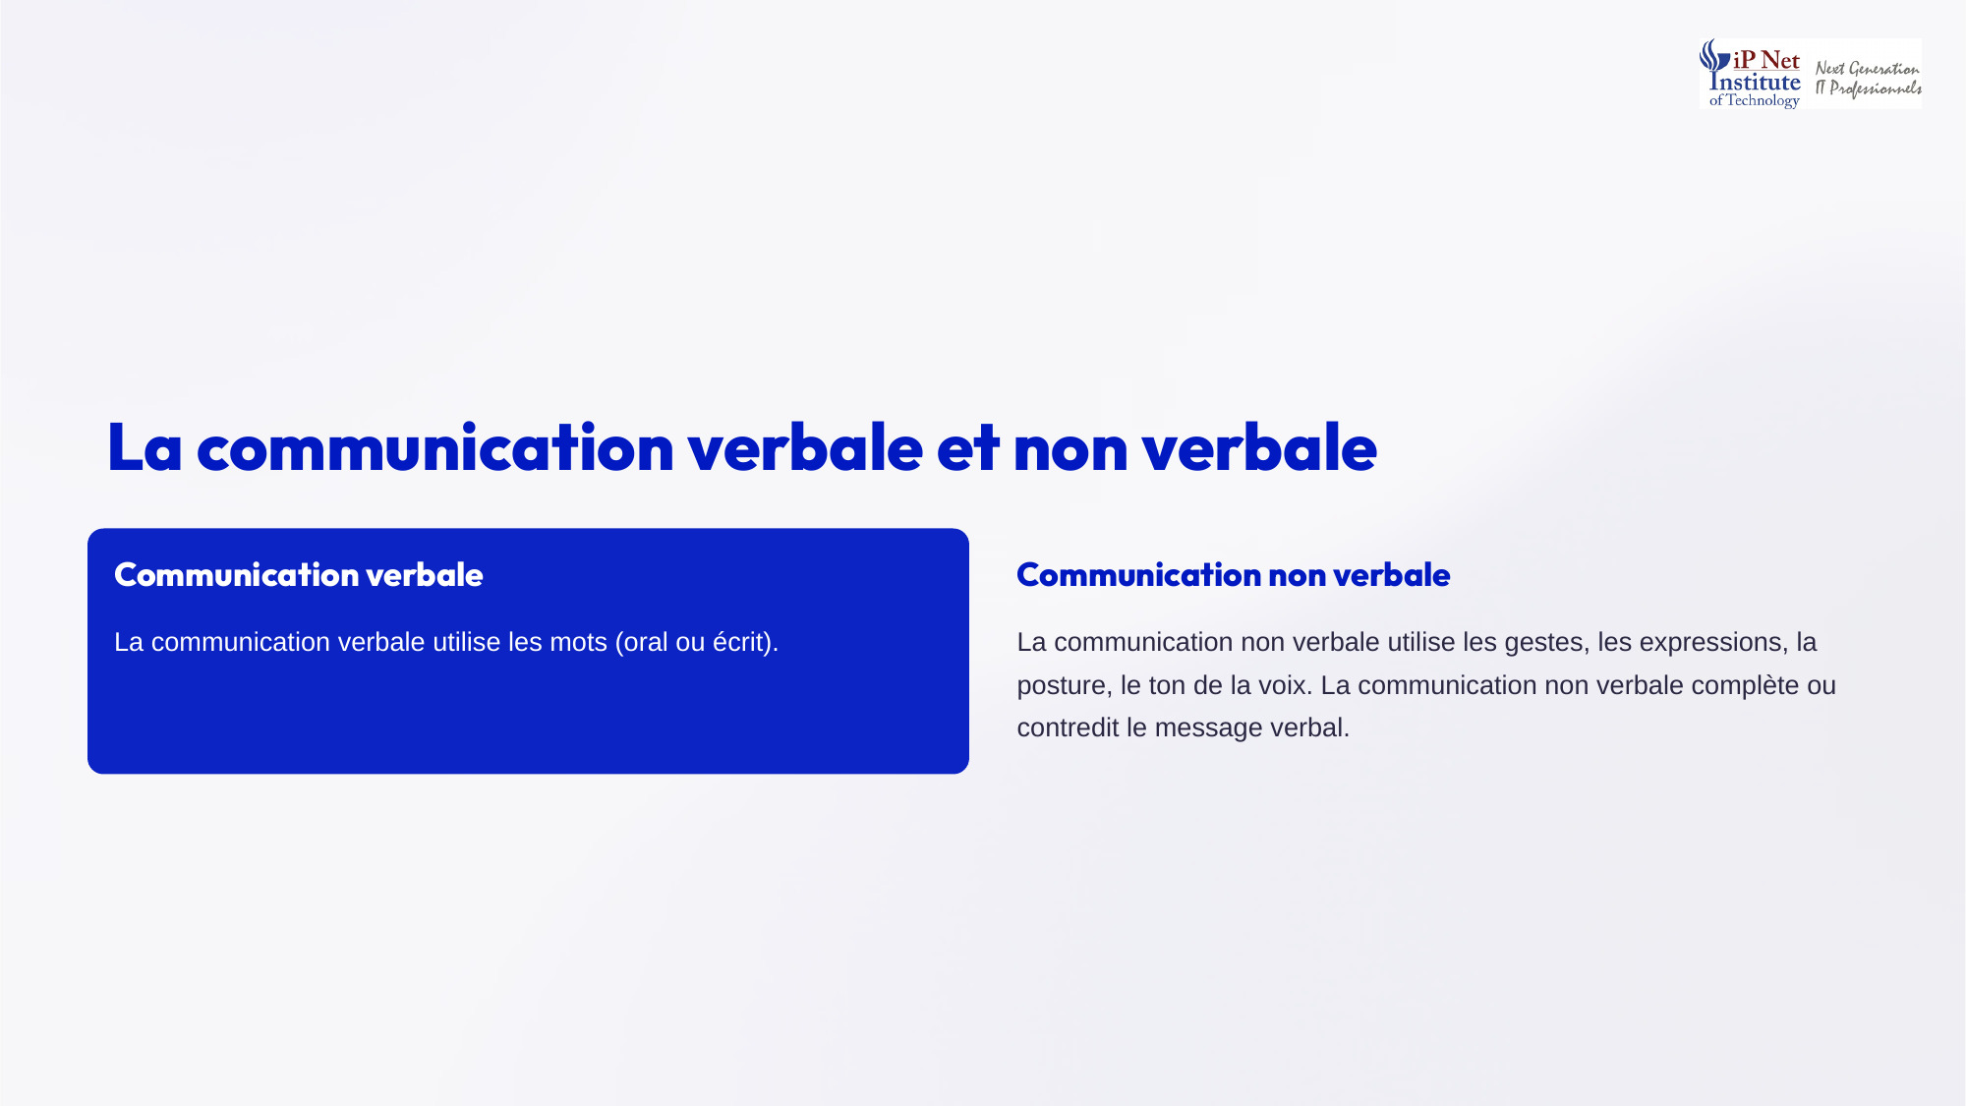
Notes:
Troisième distinction, verbale ou non verbale. La communication verbale utilise les mots, à l'oral comme à l'écrit. La communication non verbale utilise tout le reste, les gestes, les expressions du visage, la posture, et le ton de la voix. Elle joue un rôle considérable. Elle peut compléter le message verbal et le renforcer, par exemple un sourire sincère accompagnant des félicitations. Mais elle peut aussi le contredire. Un responsable qui dit je vous écoute tout en regardant son téléphone envoie un message non verbal bien plus fort que ses mots.

Slide 23
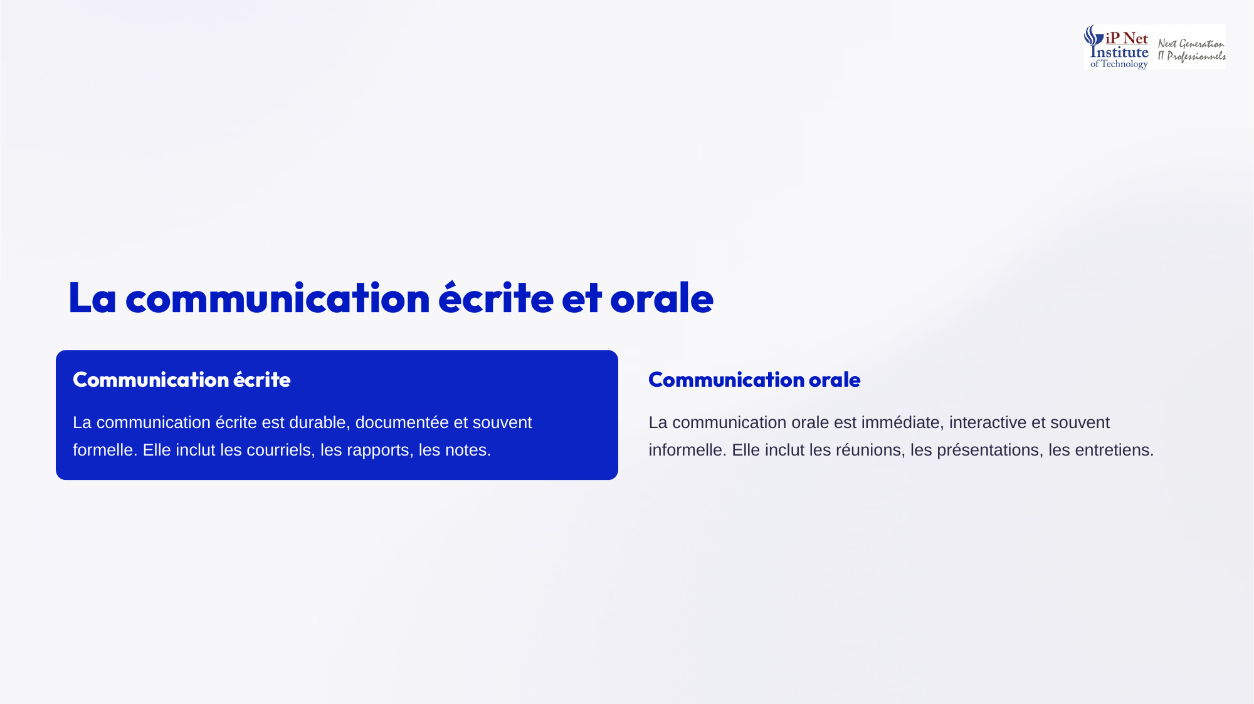
Notes:
Quatrième distinction, écrite ou orale. La communication écrite est durable, documentée et souvent formelle. Elle laisse une trace, que l'on peut consulter, archiver ou utiliser comme preuve. Elle comprend les courriels, les rapports et les notes. La communication orale, elle, est immédiate, interactive et souvent plus informelle. Elle permet un échange direct, avec des questions et des réponses instantanées. Elle comprend les réunions, les présentations et les entretiens. Le bon choix dépend de l'objectif. Pour une décision importante, on combine souvent l'oral puis l'écrit.

Slide 24

Notes:
Cinquième type, la communication numérique. Elle utilise les technologies numériques, le courriel, la messagerie instantanée, la visioconférence et les réseaux sociaux. Elle présente trois atouts majeurs. Elle est rapide, un message traverse le pays en une seconde. Elle est accessible, depuis un simple téléphone. Et elle est souvent asynchrone, c'est-à-dire que l'émetteur et le récepteur n'ont pas besoin d'être disponibles au même moment. Mais elle comporte aussi des limites, comme la surcharge d'informations, les malentendus liés à l'absence de ton, et les questions de sécurité.

Slide 25
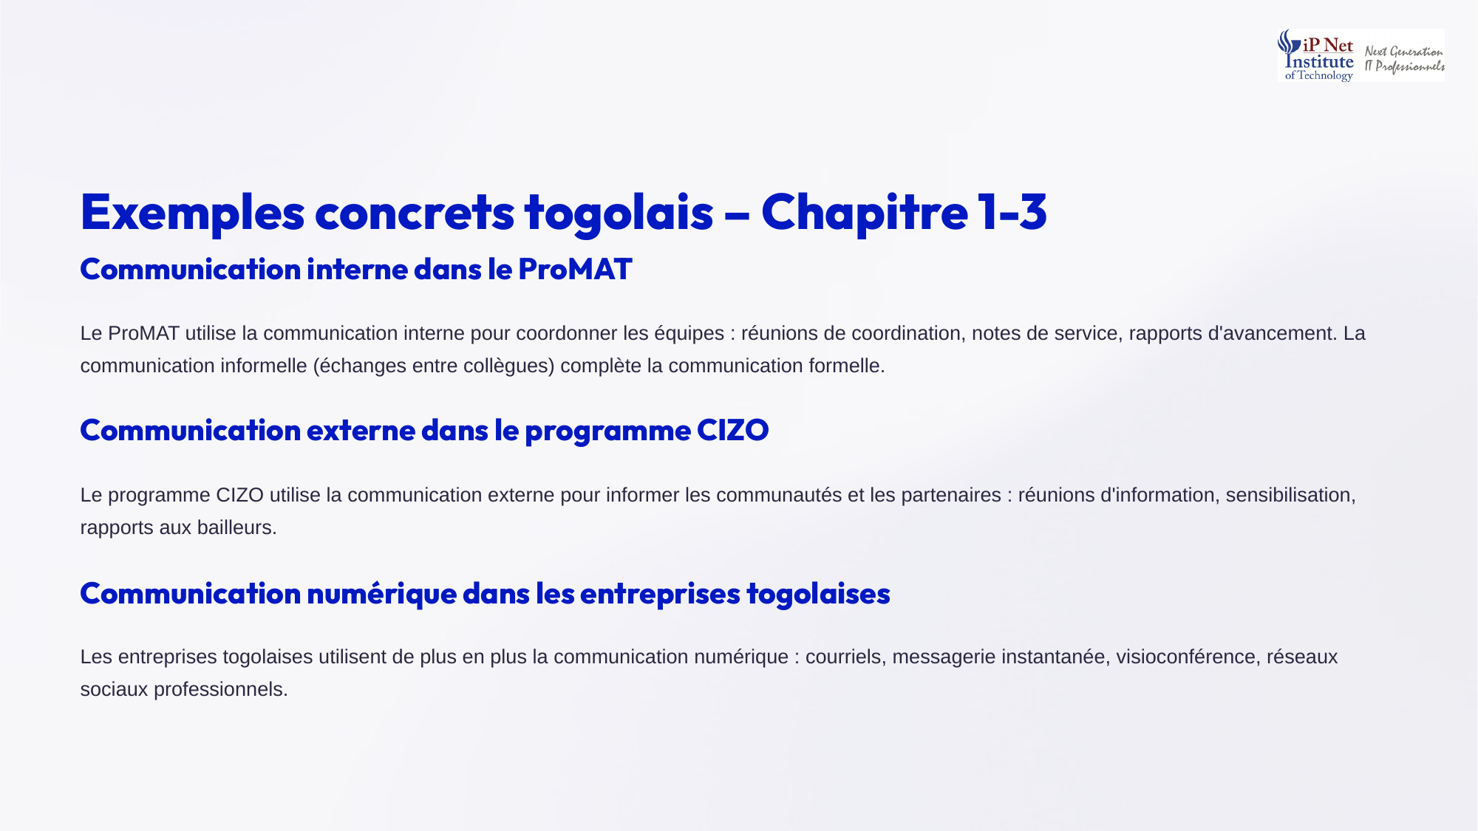
Notes:
Voici des exemples togolais. Le ProMAT utilise la communication interne pour coordonner ses équipes, avec des réunions de coordination, des notes de service et des rapports d'avancement. La communication informelle, entre collègues, complète utilement cette communication formelle. Le programme CIZO utilise la communication externe pour informer les communautés et les partenaires, grâce aux réunions d'information, à la sensibilisation et aux rapports destinés aux bailleurs. Enfin, les entreprises togolaises utilisent de plus en plus le numérique, courriels, messageries, visioconférences et réseaux sociaux professionnels.

Slide 26

Notes:
Synthèse du chapitre trois, avec le quiz. Quelle est la différence entre communication interne et externe ? L'interne s'adresse aux membres de l'organisation, l'externe aux parties prenantes extérieures. Quelle est la différence entre communication formelle et informelle ? La formelle suit les canaux officiels et hiérarchiques, l'informelle circule en dehors. Et quels sont les avantages et les limites du numérique ? Il est rapide, accessible et asynchrone, mais il expose à la surcharge, aux malentendus et aux risques de sécurité. Une communication efficace combine plusieurs types selon le contexte.

Slide 27
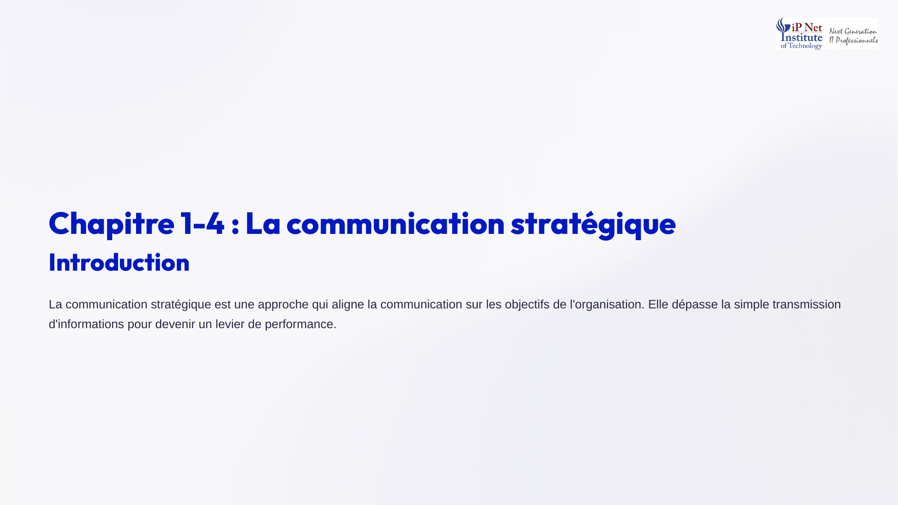
Notes:
Passons au quatrième et dernier chapitre de la séance, consacré à la communication stratégique. La communication stratégique est une approche qui aligne la communication sur les objectifs de l'organisation. Elle ne se contente plus de transmettre des informations au fil de l'eau. Elle devient un véritable levier de performance, pensé à l'avance, avec des objectifs, des publics, des messages et des moyens choisis. C'est la différence entre communiquer parce qu'il le faut, et communiquer pour obtenir un résultat précis. Voyons cela.

Slide 28
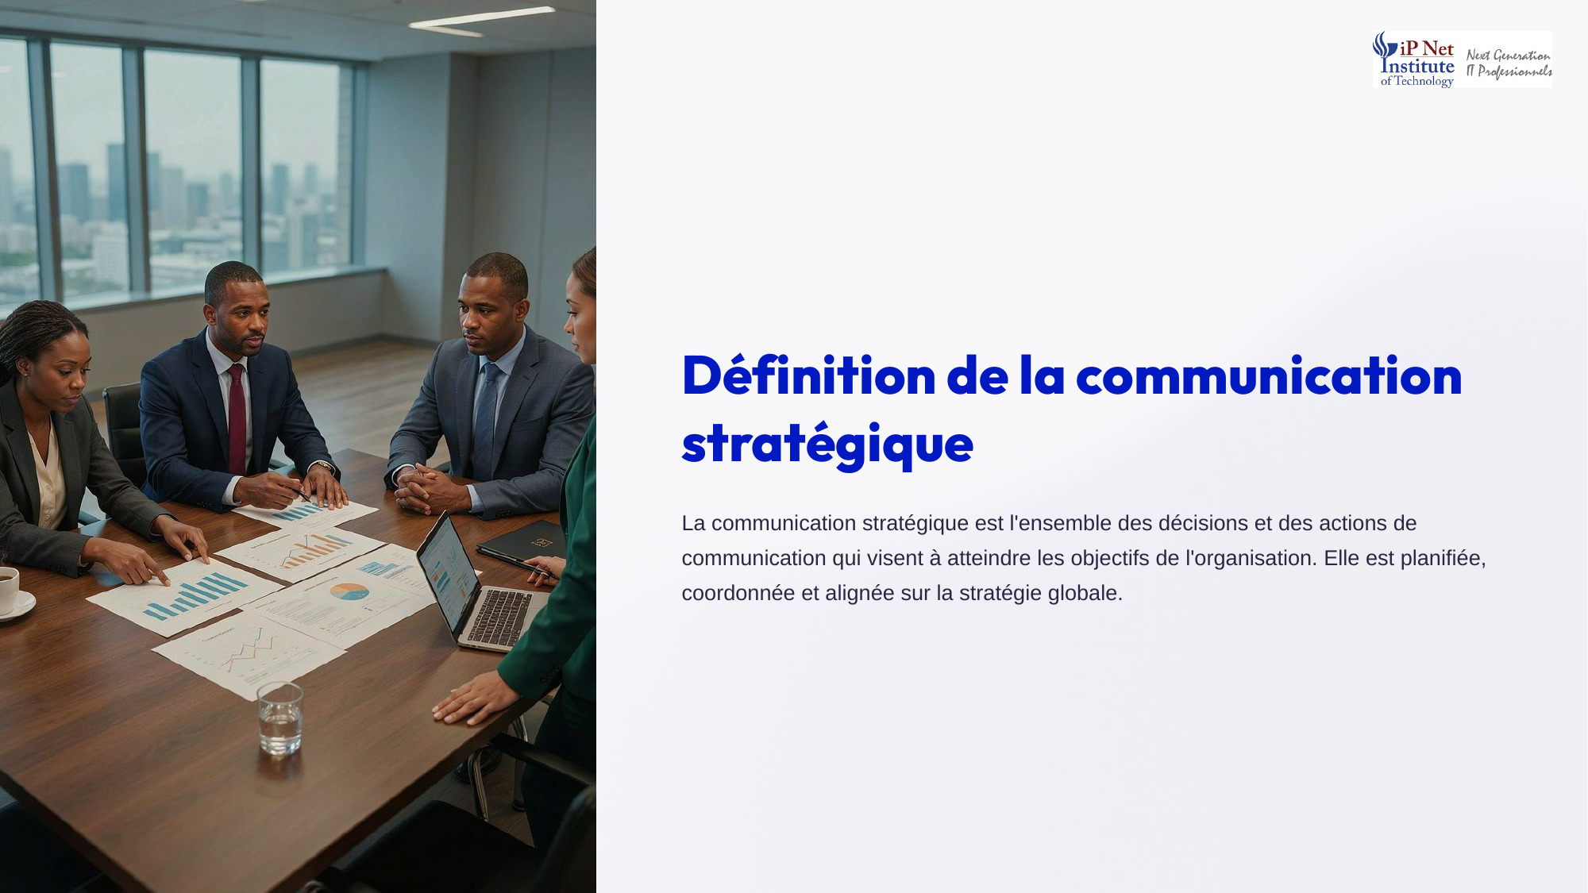
Notes:
Définissons-la. La communication stratégique est l'ensemble des décisions et des actions de communication qui visent à atteindre les objectifs de l'organisation. Elle présente trois caractéristiques. Elle est planifiée, c'est-à-dire préparée à l'avance, et non improvisée. Elle est coordonnée, ce qui signifie que toutes les actions de communication se complètent et ne se contredisent pas. Et elle est alignée sur la stratégie globale de l'organisation. Si l'objectif est de conquérir un nouveau marché, toute la communication doit servir cet objectif. Tout se tient.

Slide 29
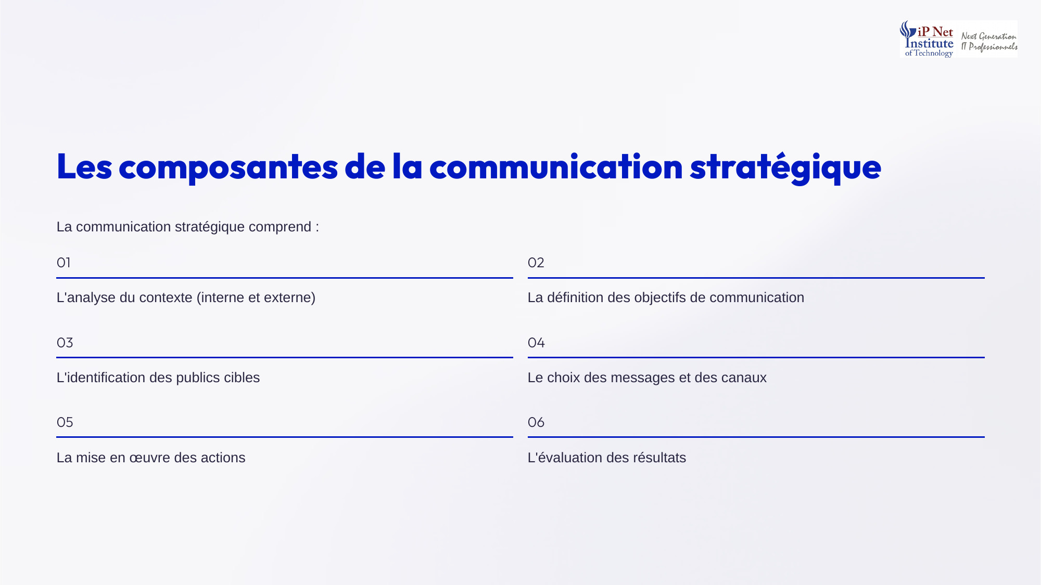
Notes:
La communication stratégique comprend six composantes, qui forment une véritable démarche. Un, l'analyse du contexte, interne et externe. Deux, la définition des objectifs de communication. Trois, l'identification des publics cibles. Quatre, le choix des messages et des canaux les plus adaptés à chaque public. Cinq, la mise en oeuvre des actions. Et six, l'évaluation des résultats, pour mesurer ce qui a fonctionné et ajuster la suite. Retenez cet enchaînement, analyser, définir, cibler, choisir, agir et évaluer. Il vous servira pour tous vos plans de communication.

Slide 30
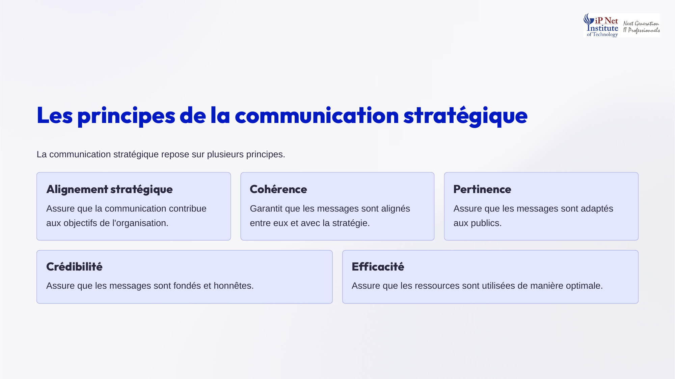
Notes:
Elle repose sur cinq principes. L'alignement stratégique garantit que la communication contribue aux objectifs de l'organisation. La cohérence garantit que les messages sont alignés entre eux et avec la stratégie. La pertinence garantit que les messages sont adaptés aux publics. La crédibilité garantit que les messages sont fondés et honnêtes. Et l'efficacité garantit que les ressources sont utilisées de manière optimale. Petit quiz. Une entreprise annonce un engagement écologique qu'elle ne respecte pas. Quel principe est violé ? La crédibilité.

Slide 31
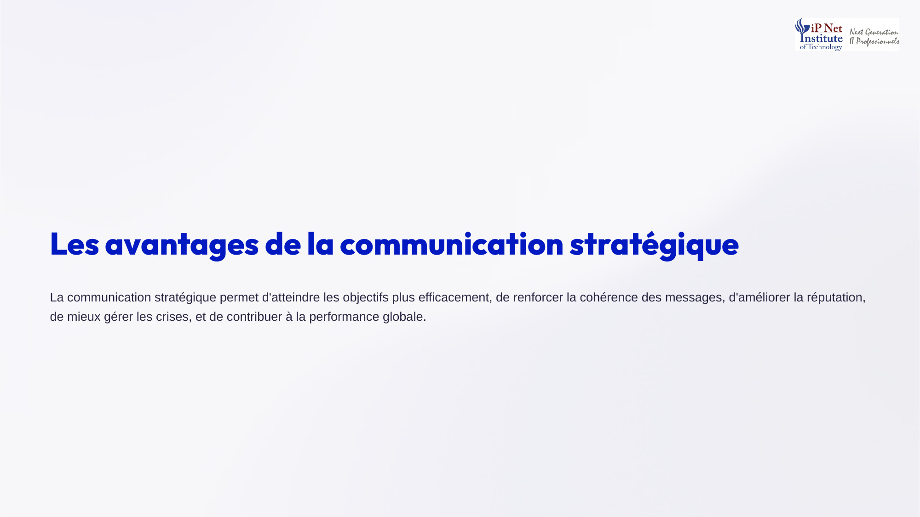
Notes:
Quels sont les avantages de la communication stratégique ? Ils sont nombreux. Elle permet d'atteindre les objectifs plus efficacement, car chaque action de communication est utile. Elle renforce la cohérence des messages, ce qui évite les contradictions qui sèment le doute. Elle améliore la réputation de l'organisation, en donnant une image claire et maîtrisée. Elle permet de mieux gérer les crises, car les canaux, les porte-parole et les messages clés sont déjà prévus. Et enfin, elle contribue directement à la performance globale de l'organisation.

Slide 32
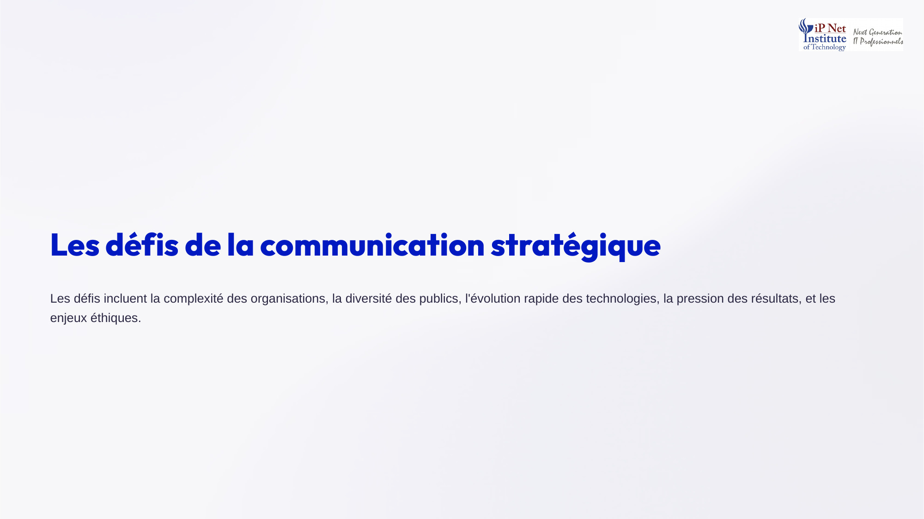
Notes:
Mais la communication stratégique rencontre aussi des défis. La complexité des organisations, avec leurs nombreux acteurs, rend la coordination des messages difficile. La diversité des publics oblige à adapter sans cesse les messages, sans perdre la cohérence d'ensemble. L'évolution rapide des technologies impose de maîtriser de nouveaux canaux, comme les réseaux sociaux. La pression des résultats pousse parfois à communiquer trop vite. Et les enjeux éthiques exigent transparence et honnêteté, même lorsque les nouvelles sont mauvaises. Ces défis demandent méthode et rigueur.

Slide 33
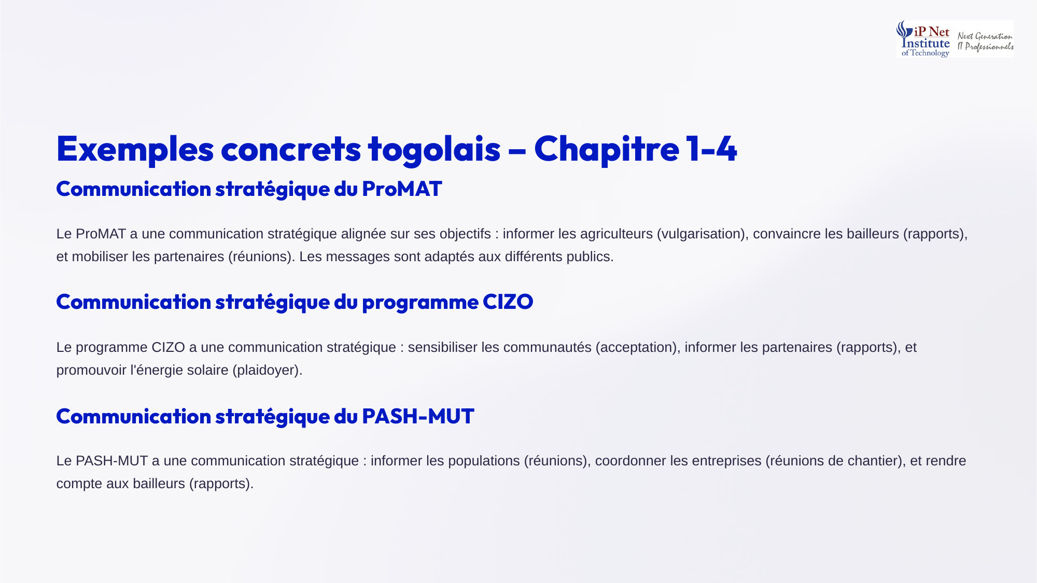
Notes:
Voyons trois exemples de communication stratégique au Togo. Le ProMAT aligne sa communication sur ses objectifs. Il informe les agriculteurs par la vulgarisation, convainc les bailleurs par ses rapports, et mobilise ses partenaires par des réunions. Le programme CIZO sensibilise les communautés pour favoriser l'acceptation des kits, informe ses partenaires, et promeut l'énergie solaire par le plaidoyer. Le PASH-MUT informe les populations, coordonne les entreprises lors des réunions de chantier, et rend compte aux bailleurs. Chaque fois, le message est adapté au public.

Slide 34
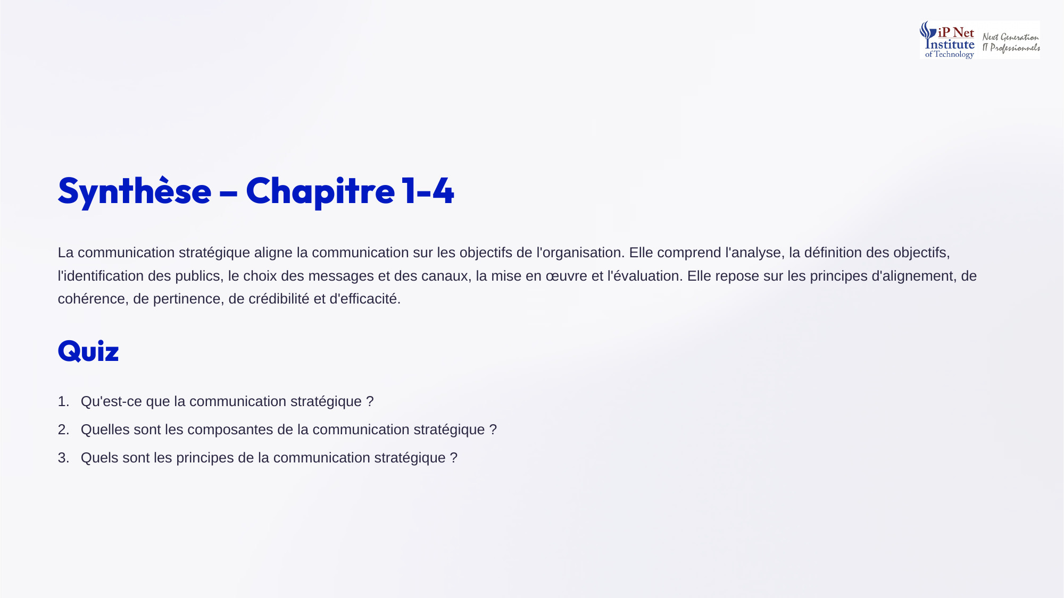
Notes:
Synthèse du chapitre quatre, avec le quiz. Qu'est-ce que la communication stratégique ? C'est l'ensemble des décisions et actions de communication planifiées, coordonnées et alignées sur les objectifs de l'organisation. Quelles sont ses composantes ? L'analyse du contexte, la définition des objectifs, l'identification des publics, le choix des messages et des canaux, la mise en oeuvre et l'évaluation. Et quels sont ses principes ? L'alignement, la cohérence, la pertinence, la crédibilité et l'efficacité. Ces trois réponses résument l'essentiel du chapitre.

Slide 35
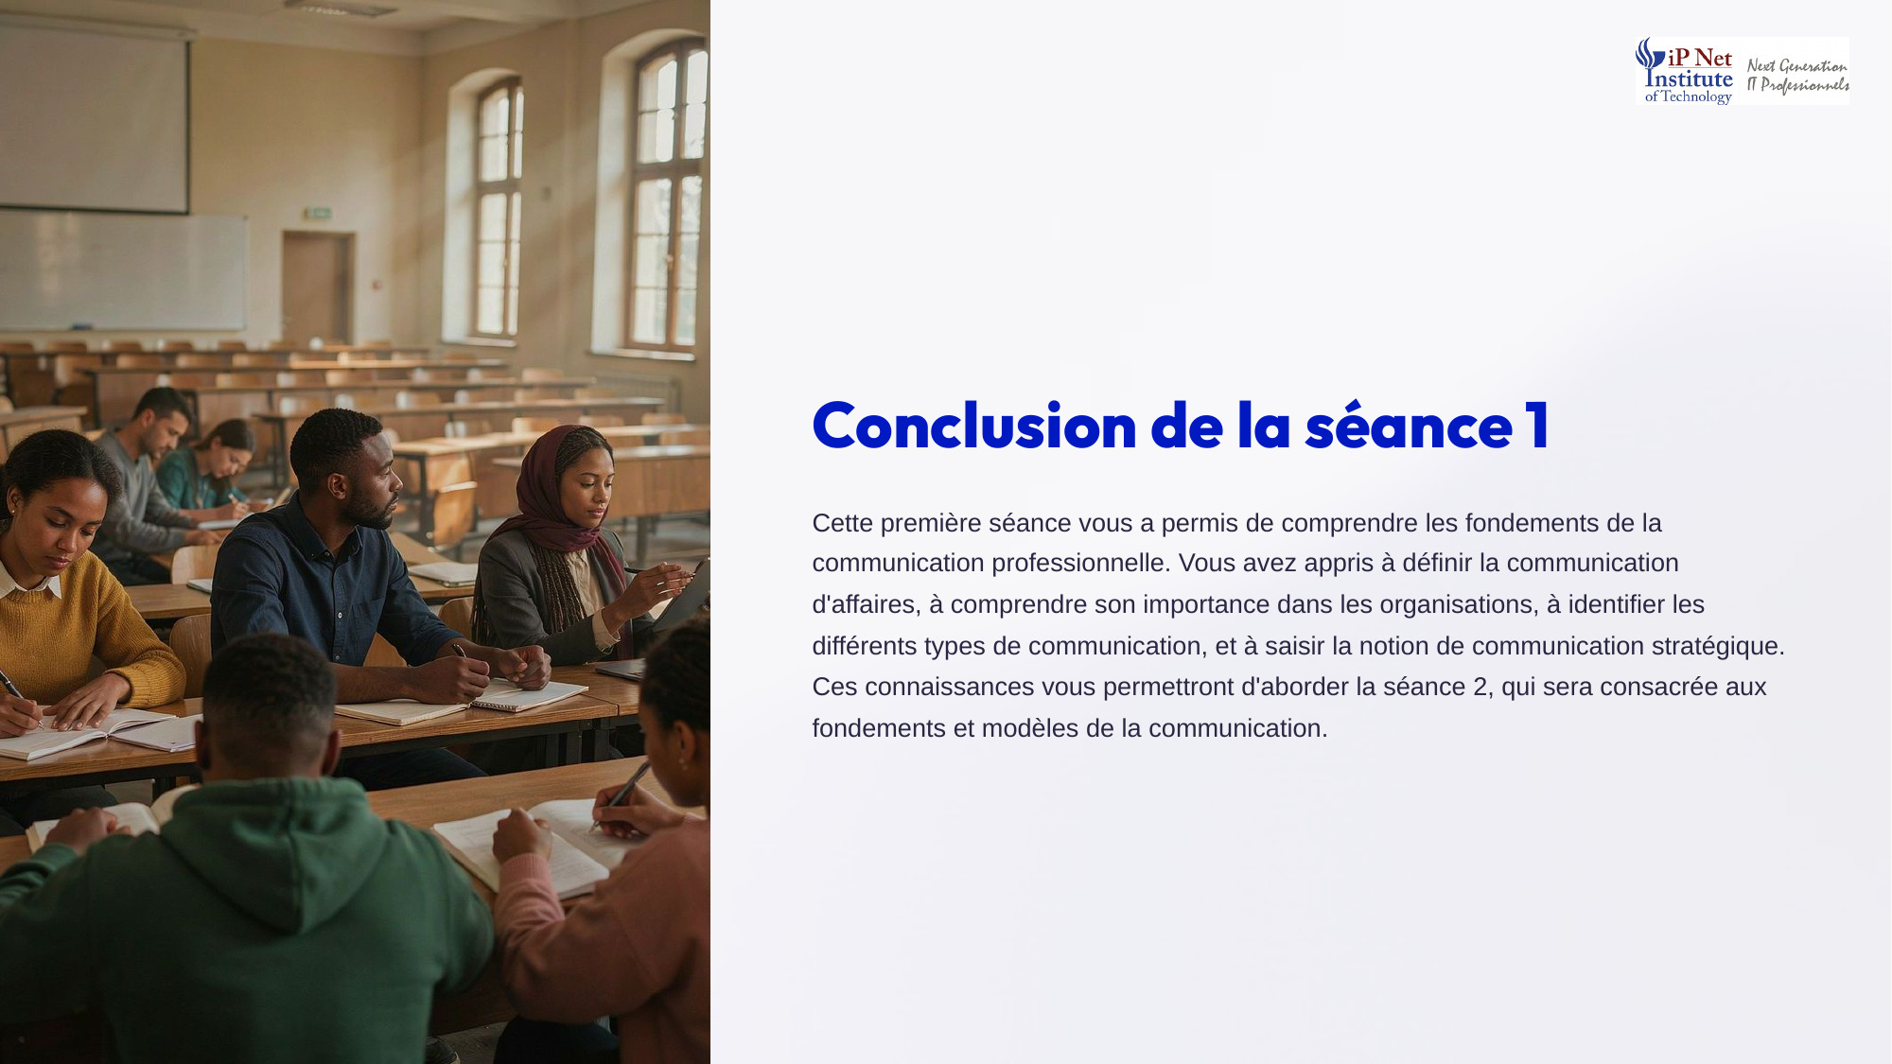
Notes:
Concluons cette première séance. Vous avez découvert les fondements de la communication professionnelle. Vous savez désormais définir la communication d'affaires et ses fonctions. Vous comprenez son importance pour la coordination, la motivation, la décision, les relations et la réputation. Vous savez distinguer les différents types de communication. Et vous avez saisi la logique de la communication stratégique. Ces connaissances vous permettront d'aborder la séance deux, consacrée aux fondements et aux modèles de la communication. Merci pour votre attention, et à très bientôt.

